Slide 1
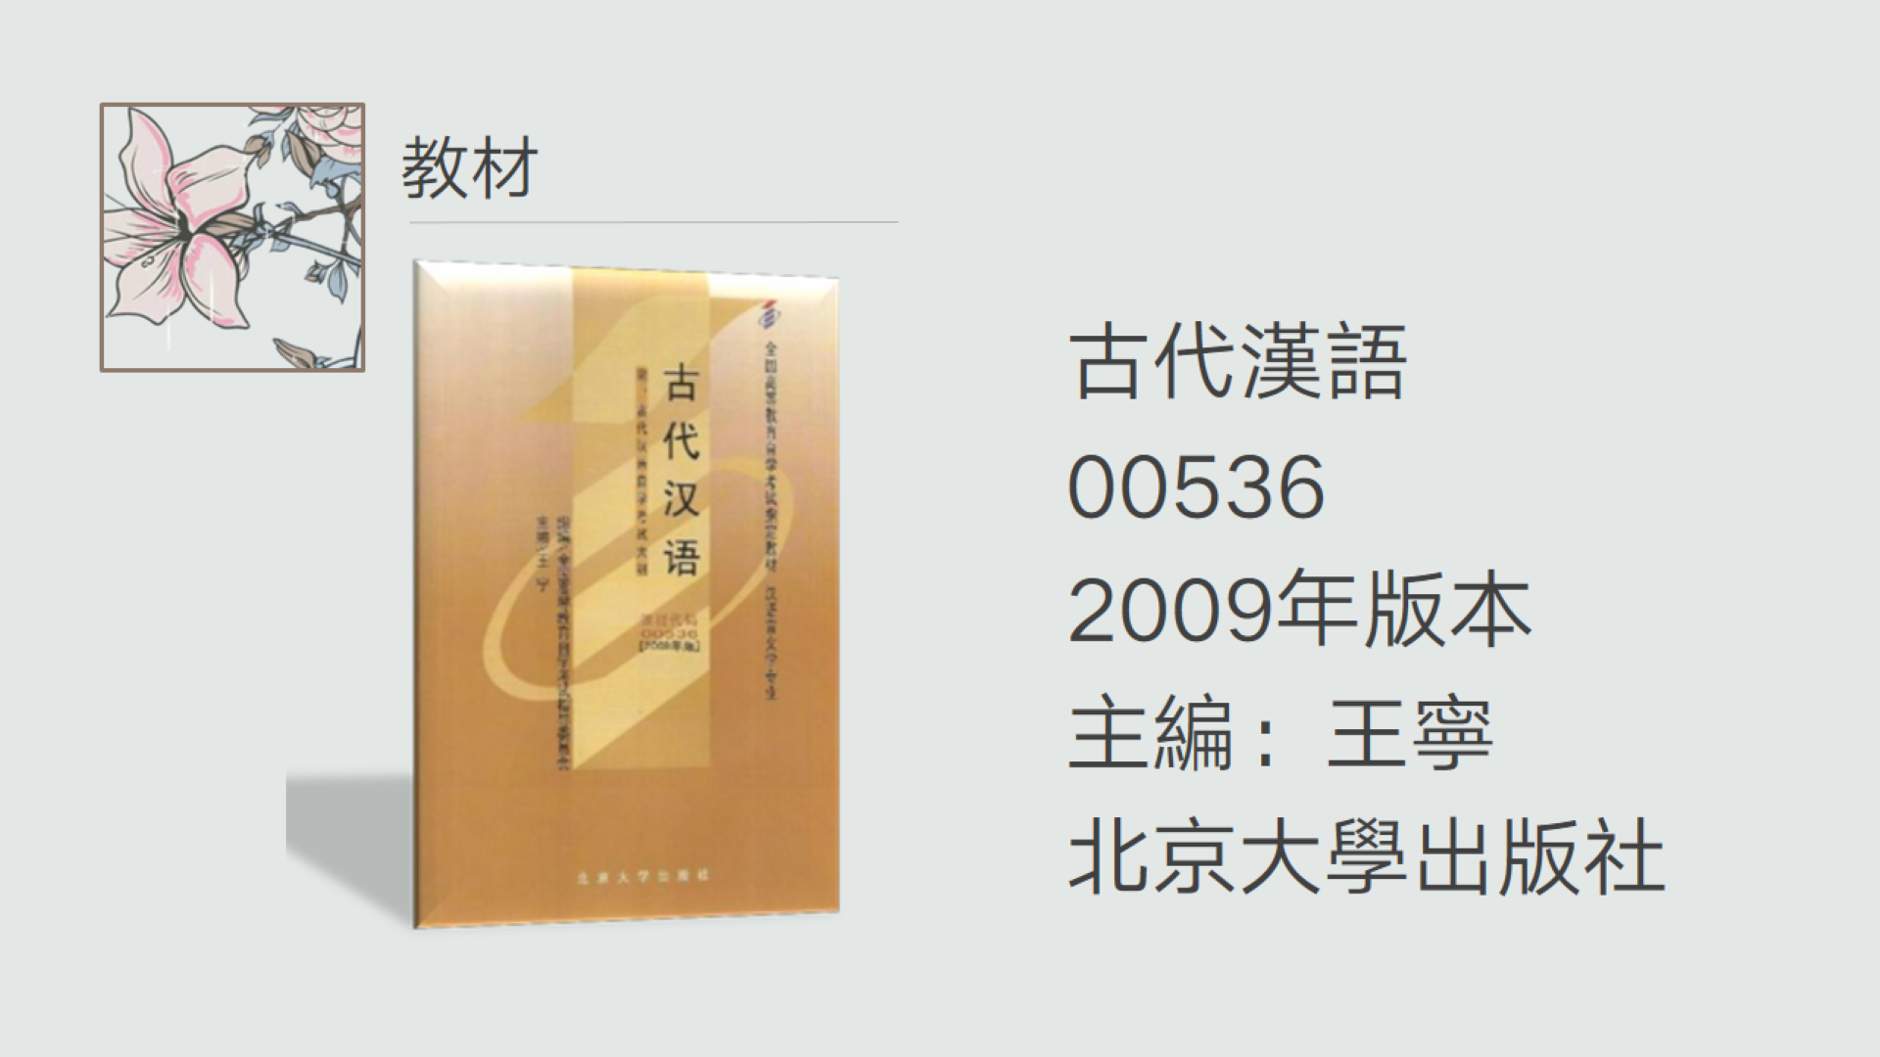
5.1.1一、古代义项的消失

Slide 2
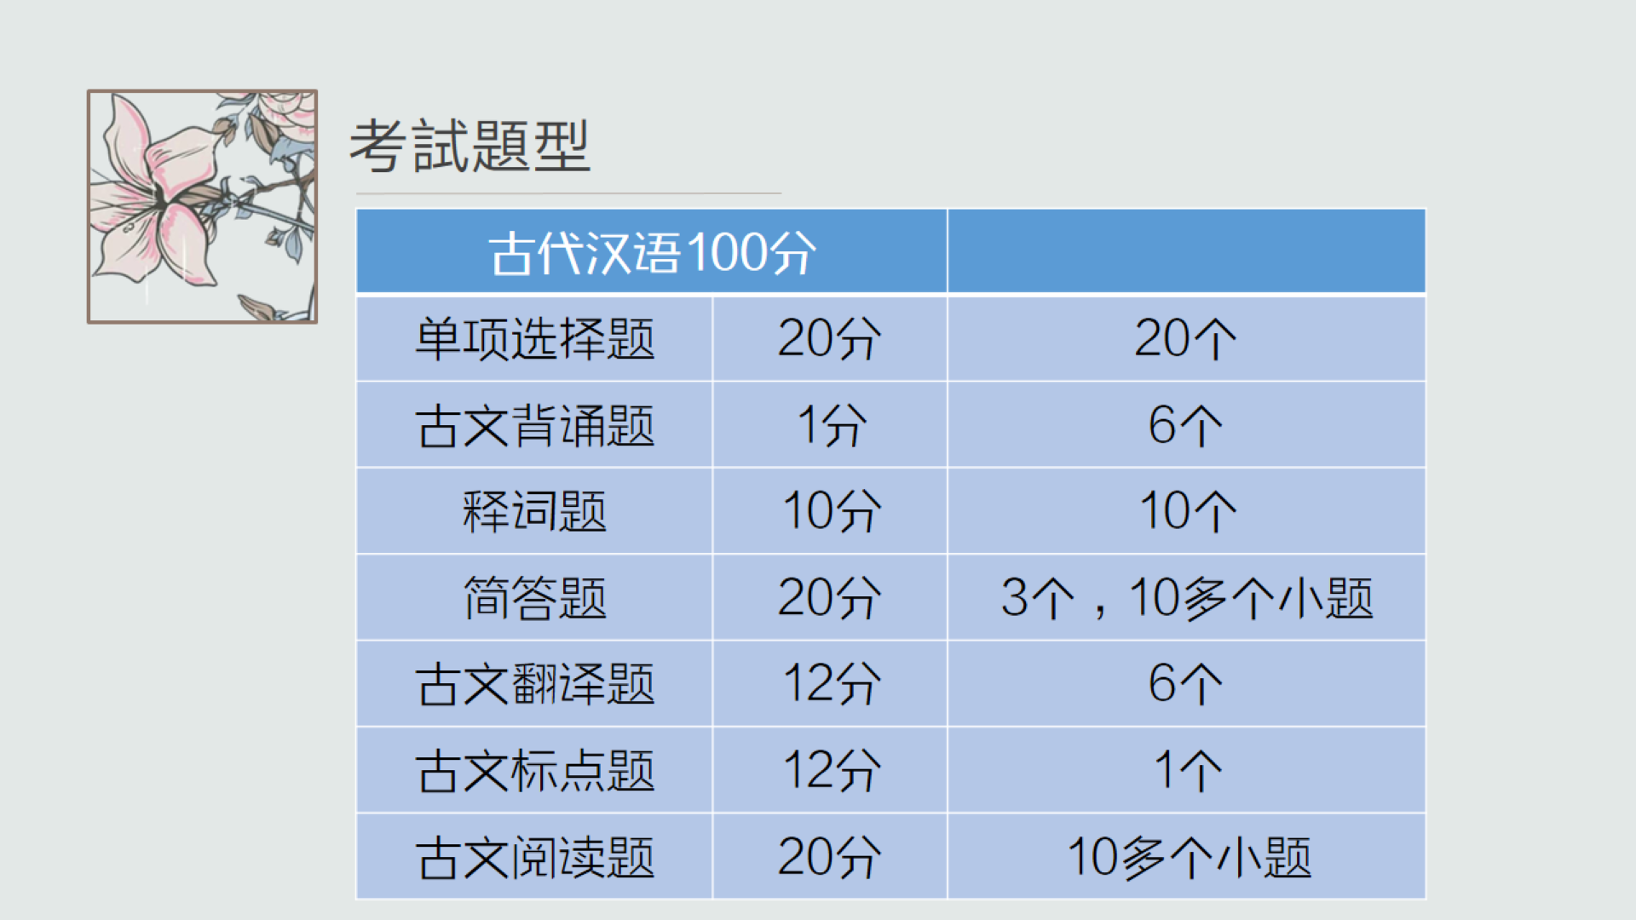
5.1.2二、古代义项的微殊

Slide 3
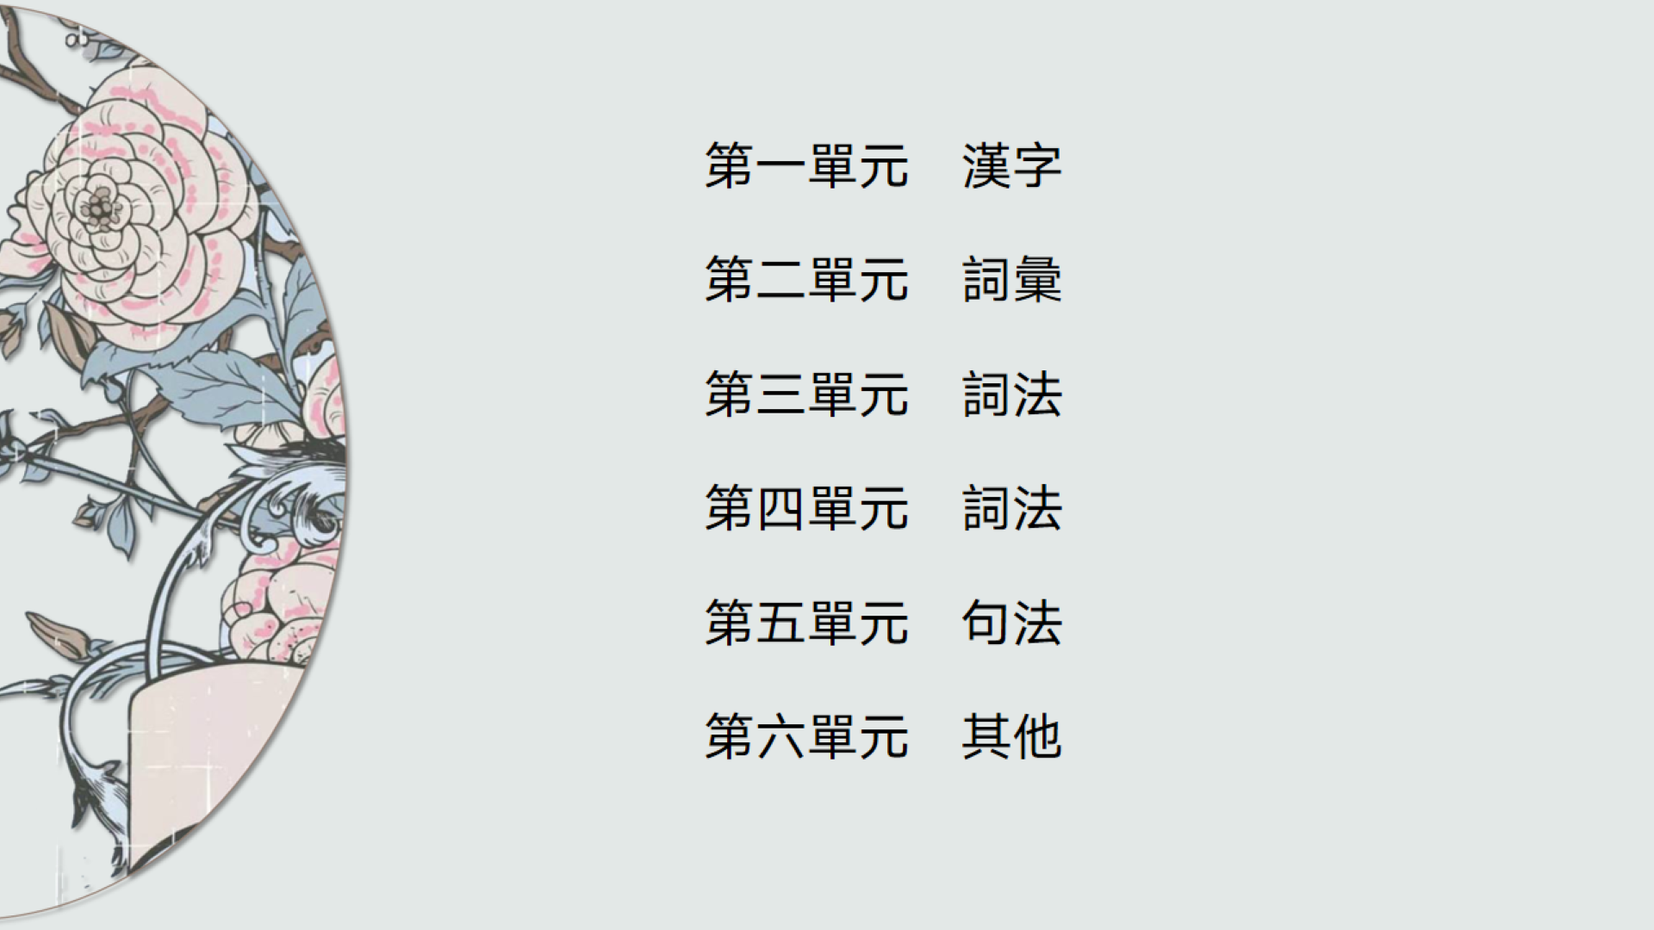
5.2第二节 古今词义的沟通

Slide 4
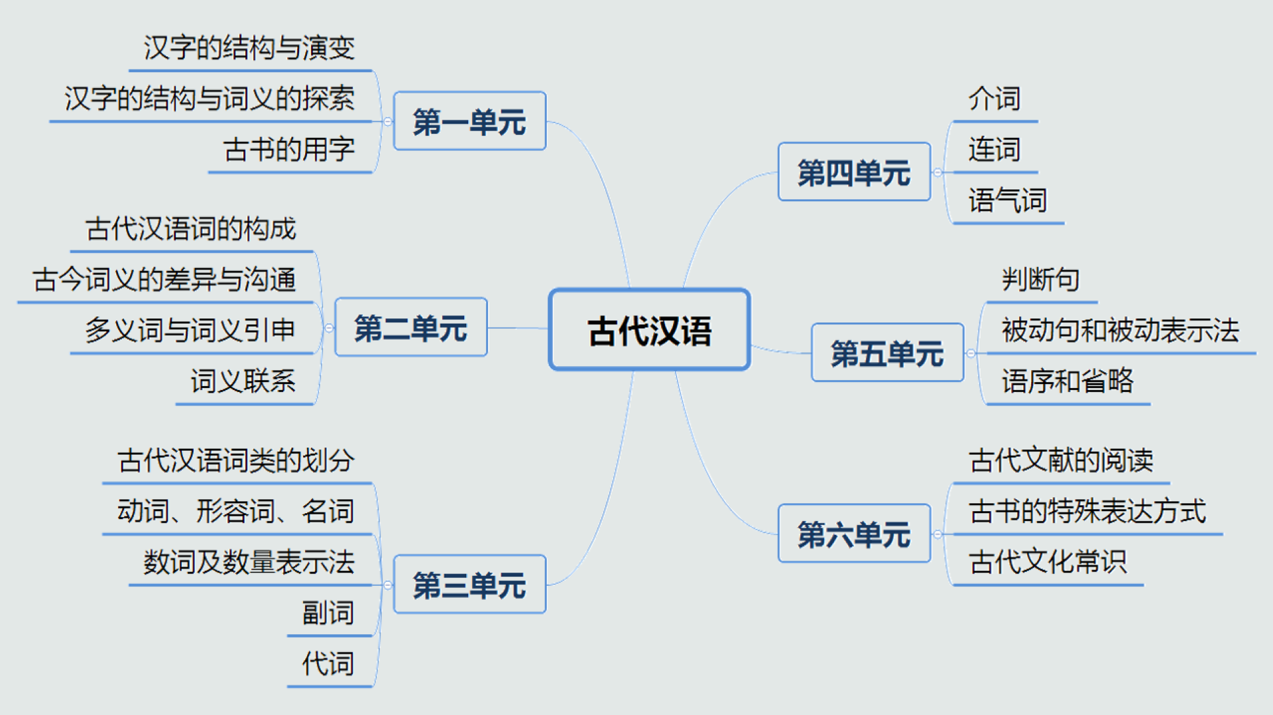

Slide 5
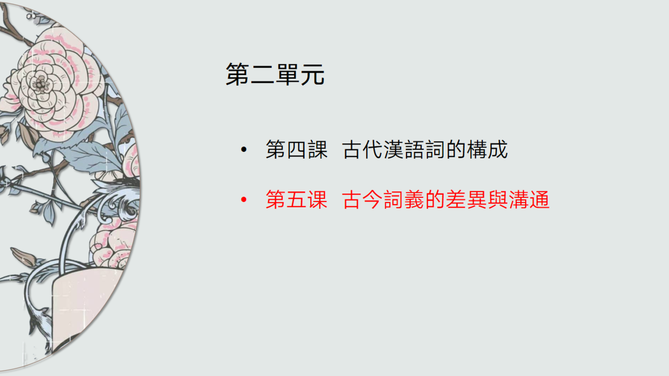
5.1.2.1广度宽窄的差异

Slide 6
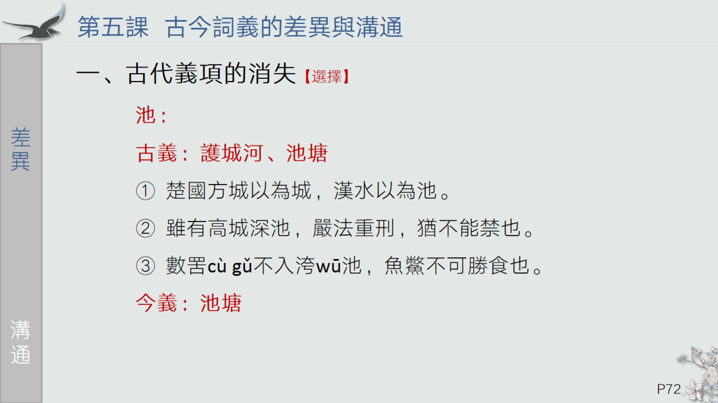
5.1.2.2程度深浅的差异

Slide 7
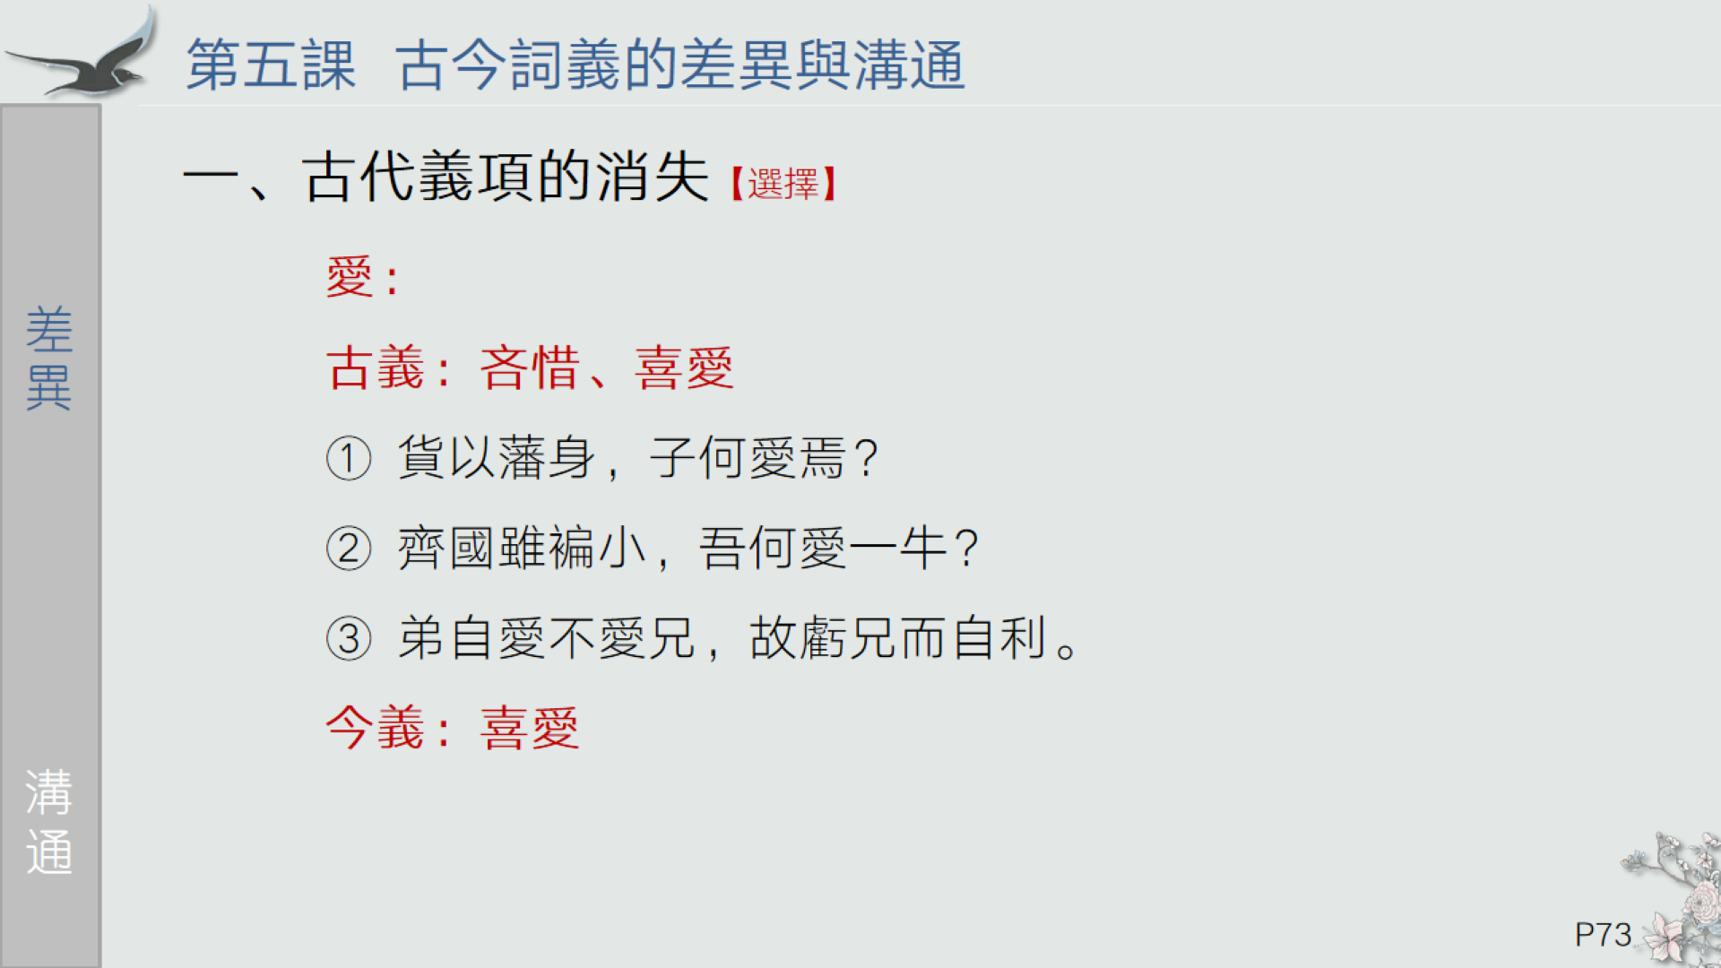
5.1.2.3色彩褒贬的差异

Slide 8
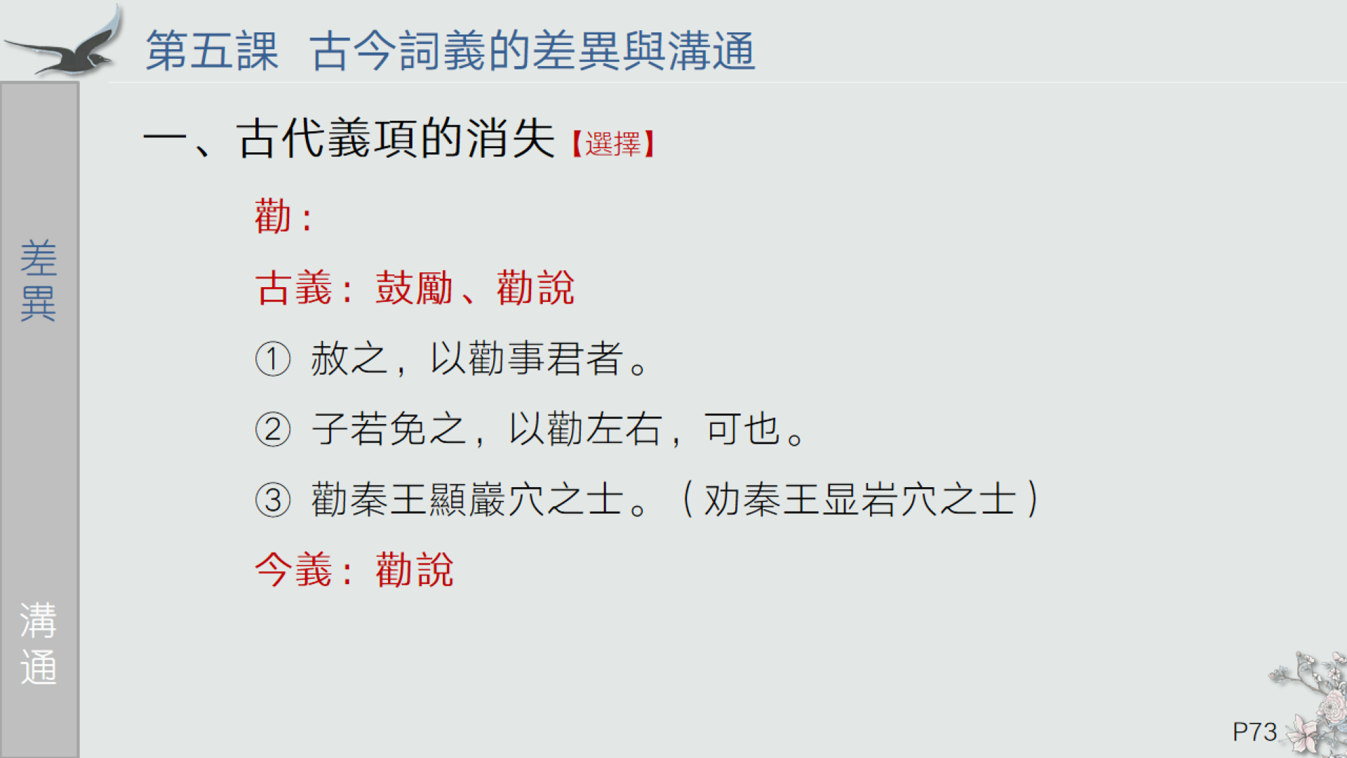
5.1.2.4词义特点的差异

Slide 9
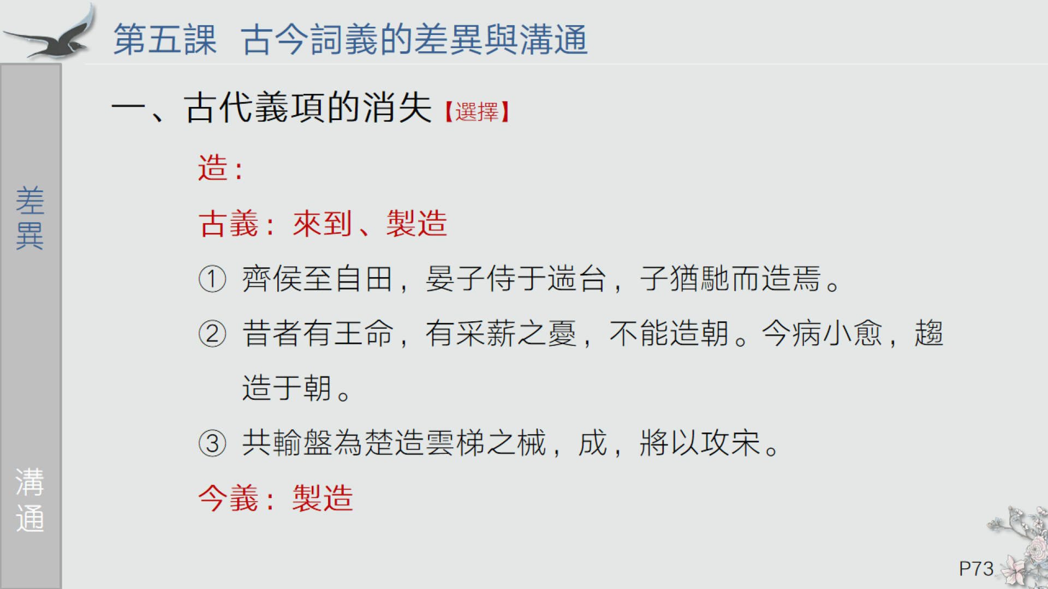

Slide 10
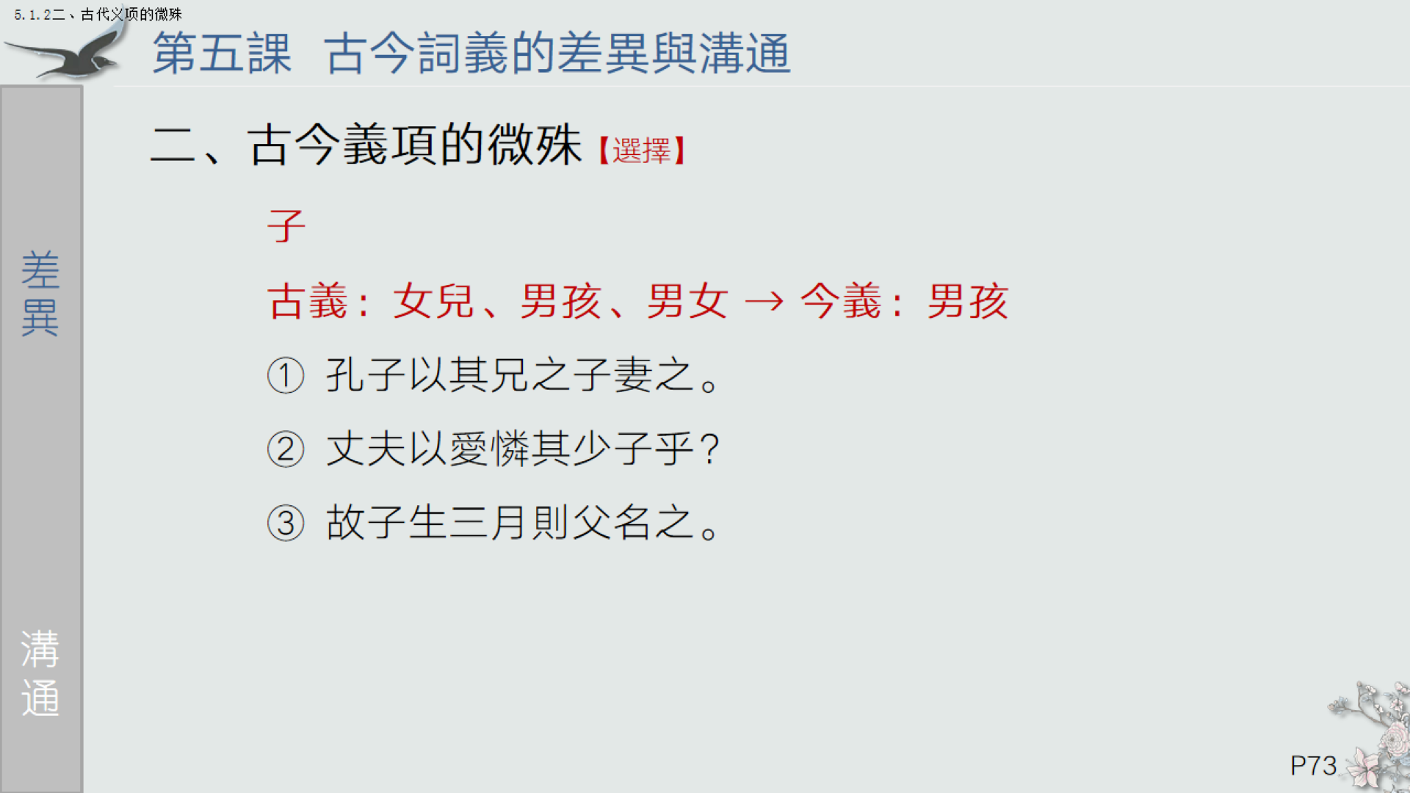

Slide 11
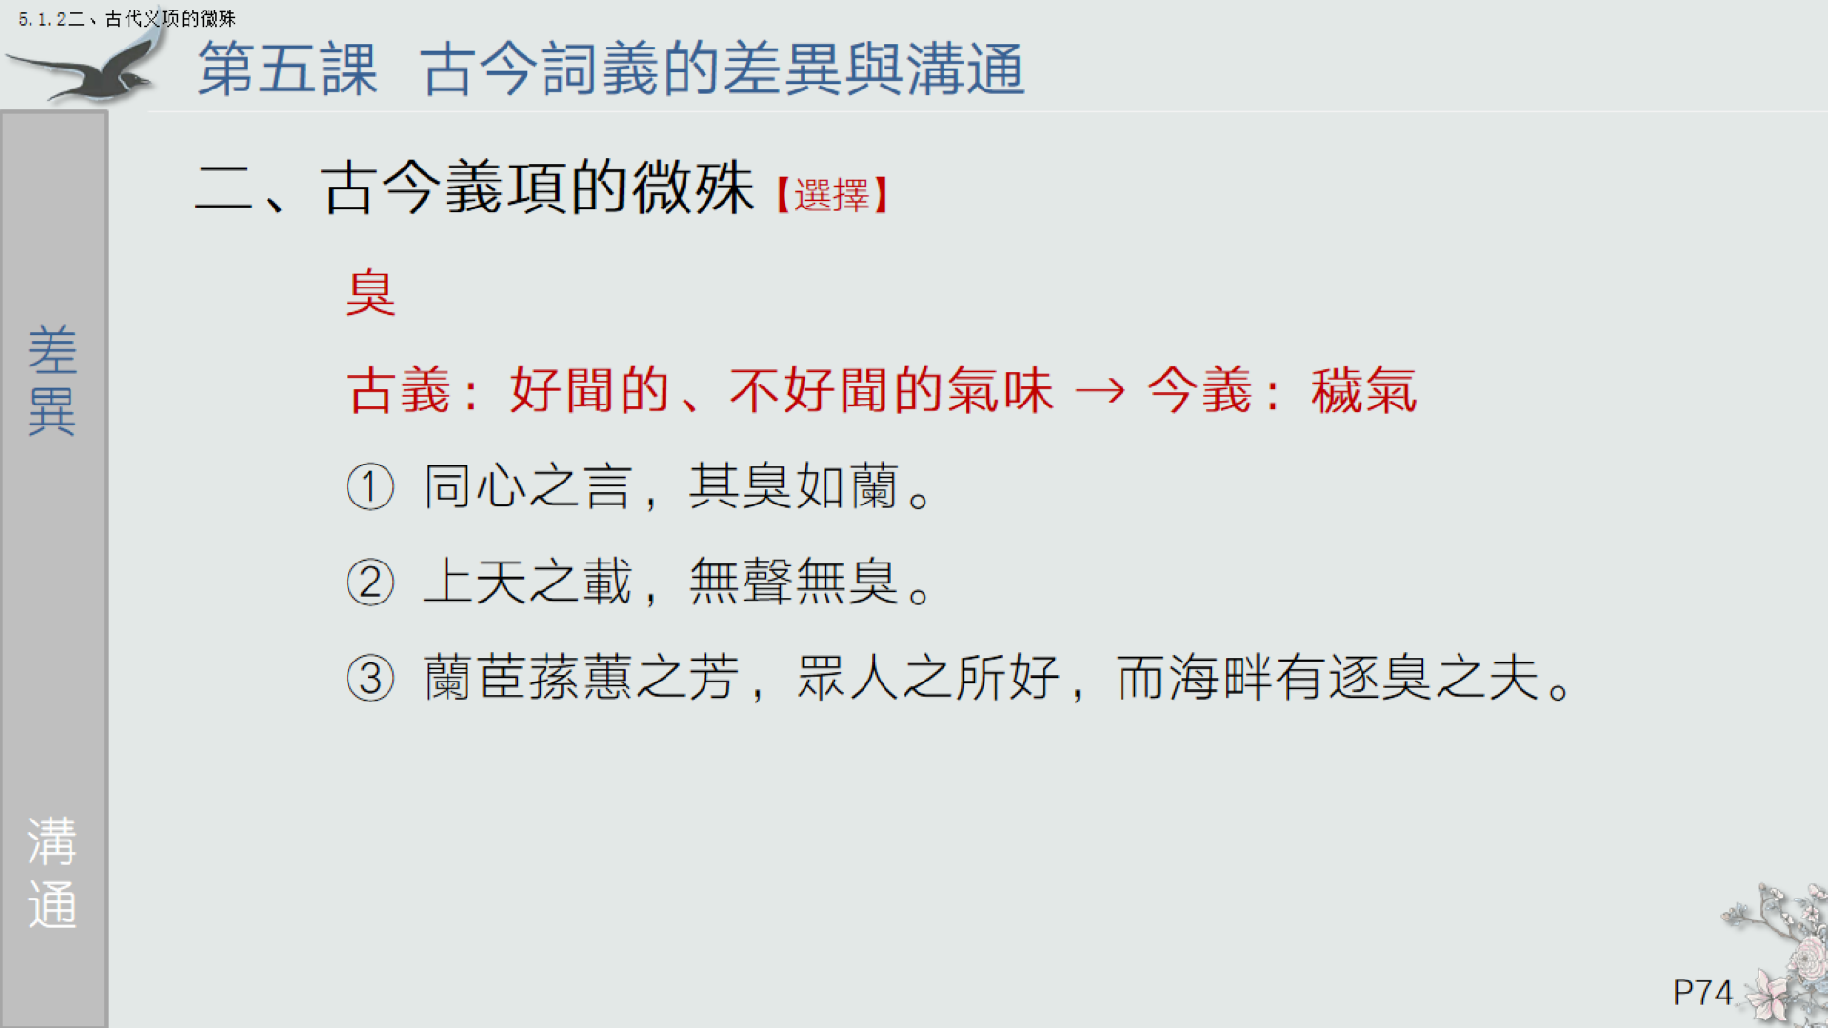

Slide 12
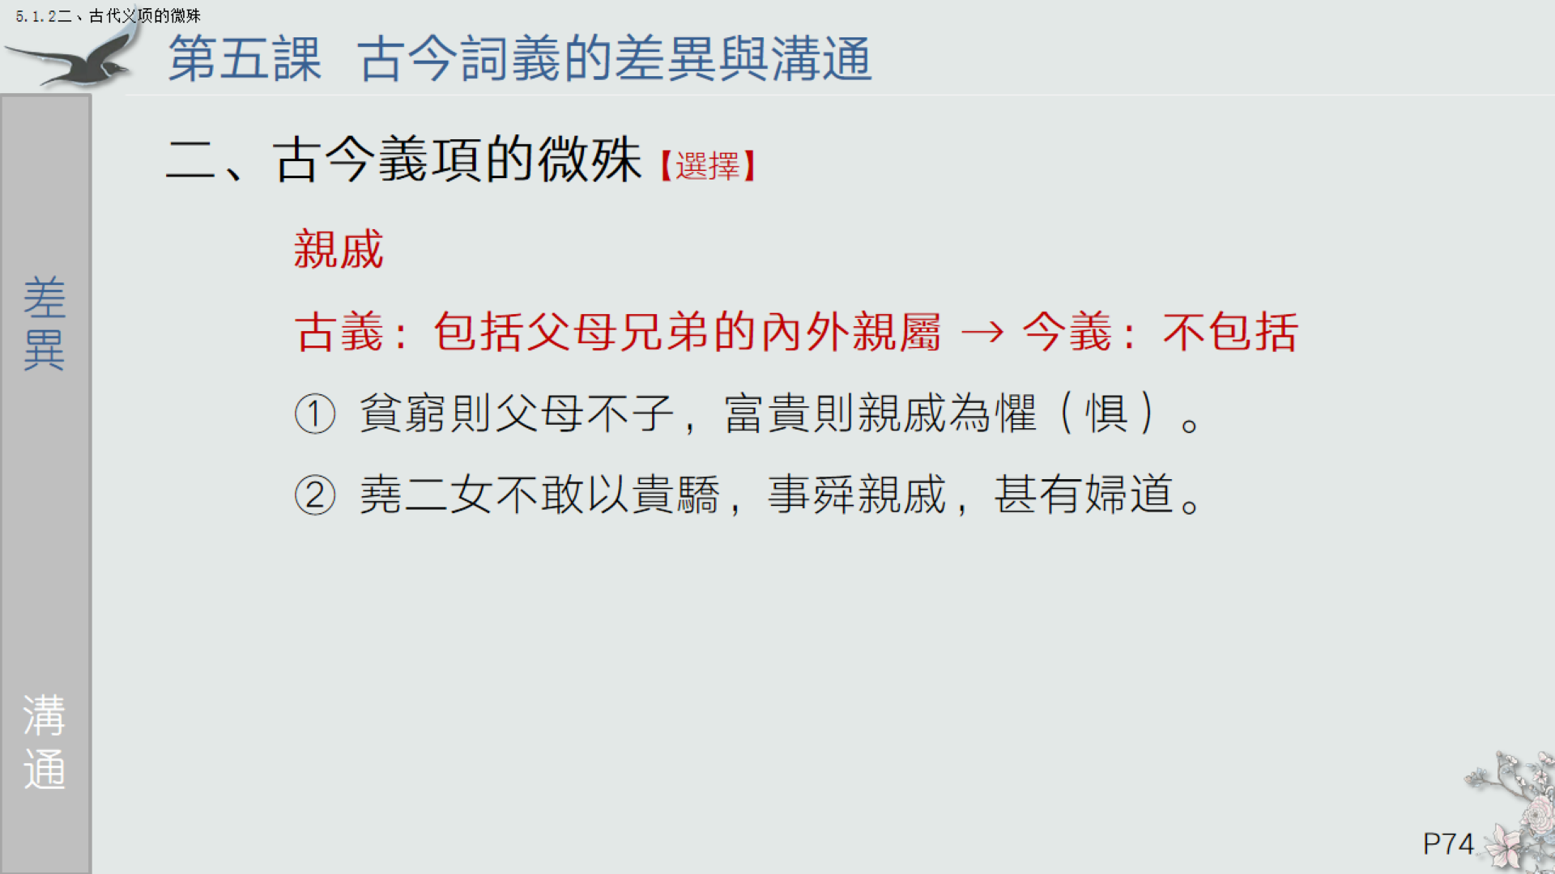

Slide 13
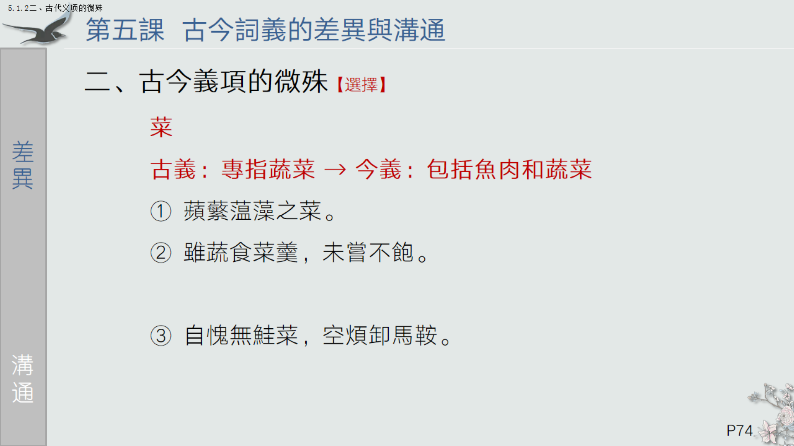

Slide 14
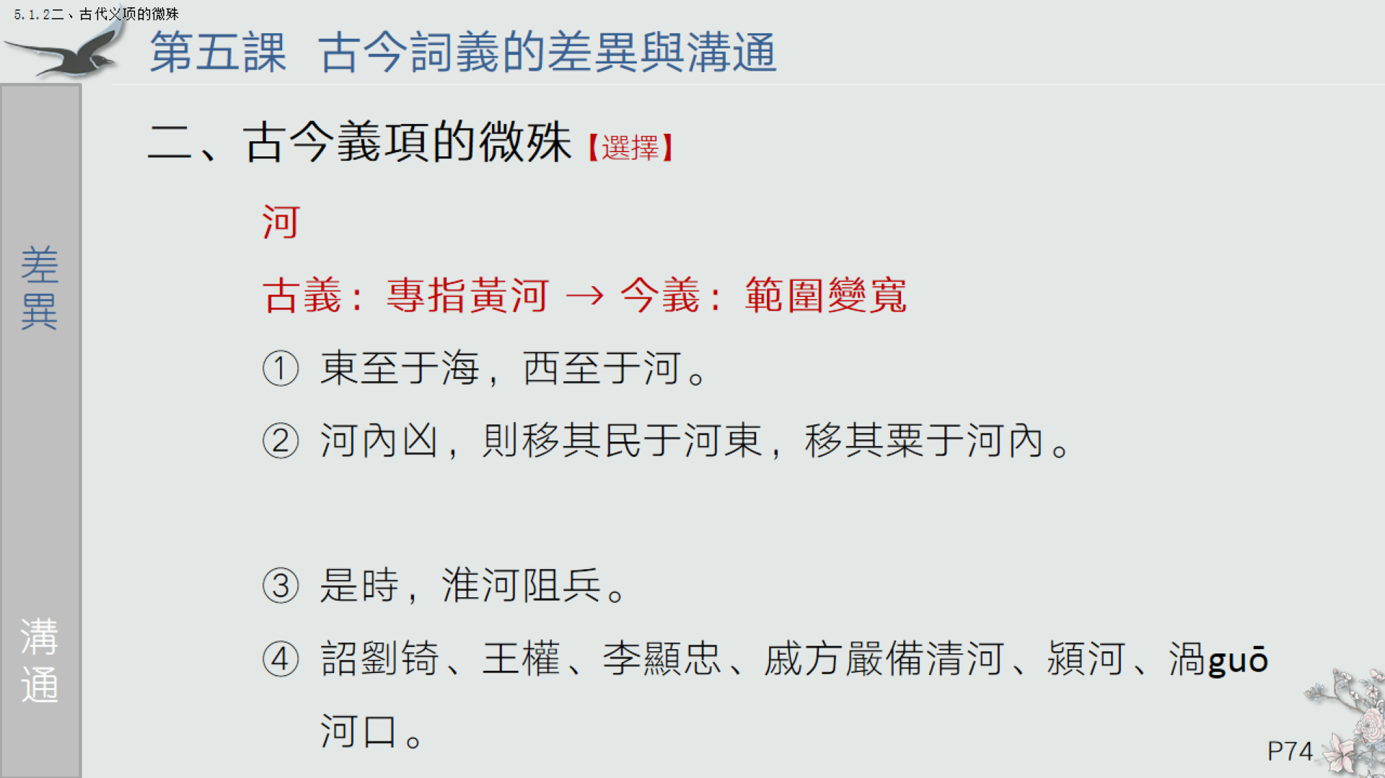

Slide 15
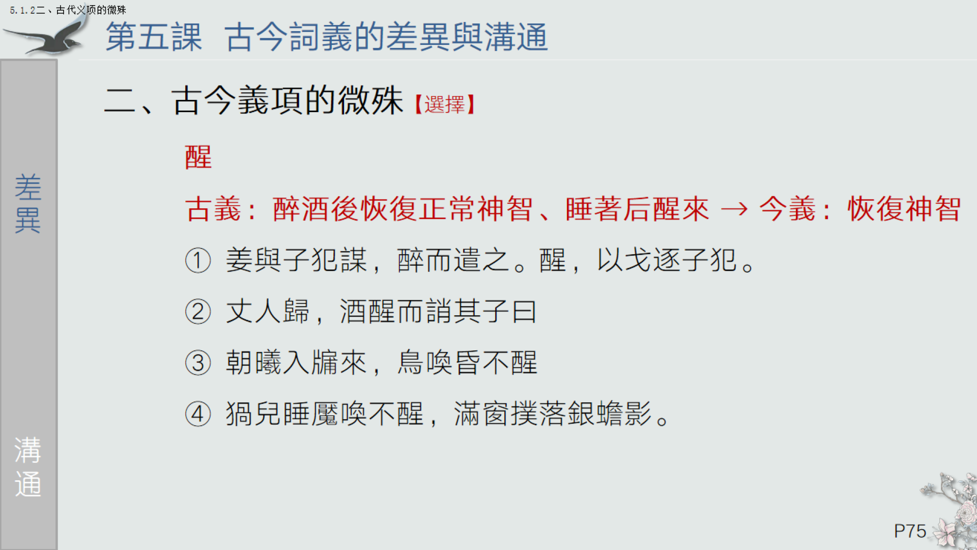

Slide 16
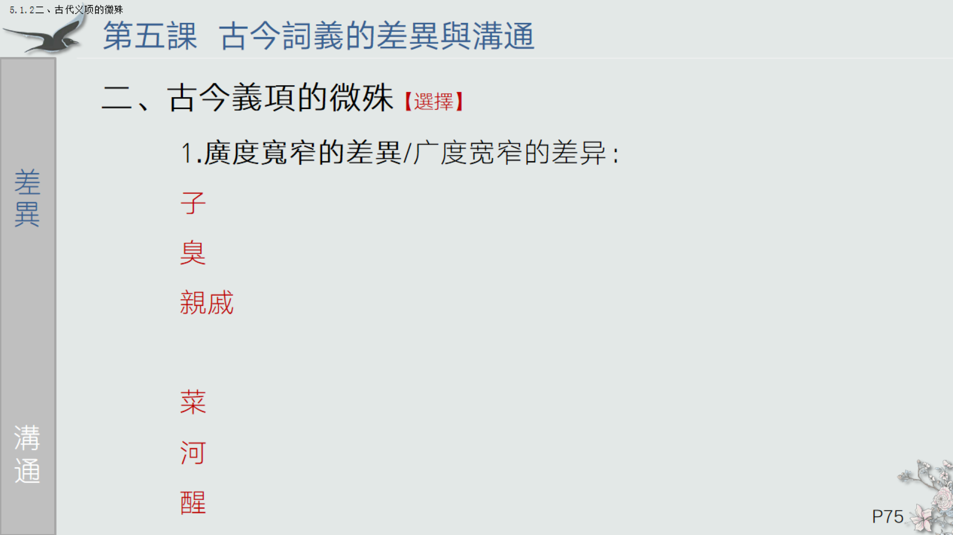
Notes:
wō猧，小狗

Slide 17
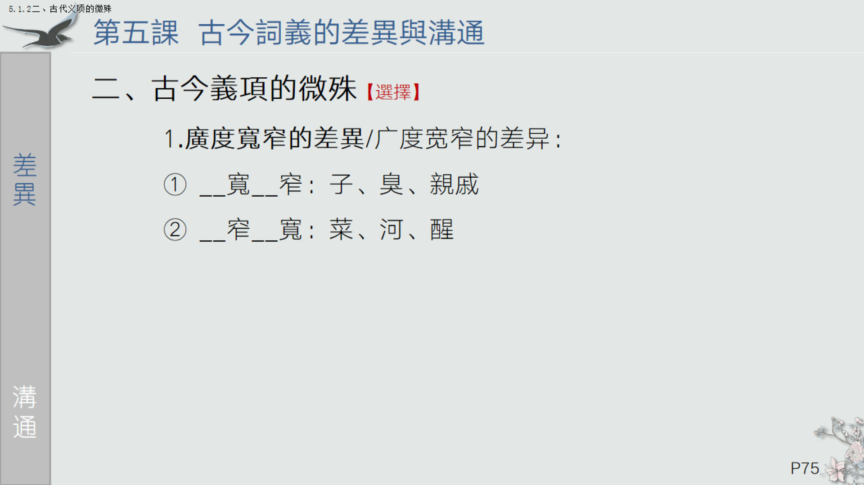

Slide 18
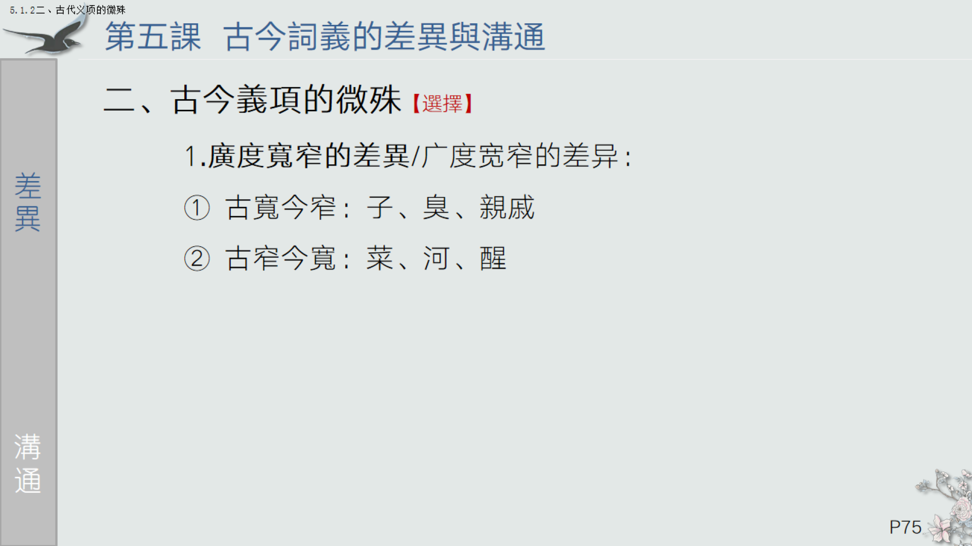

Slide 19
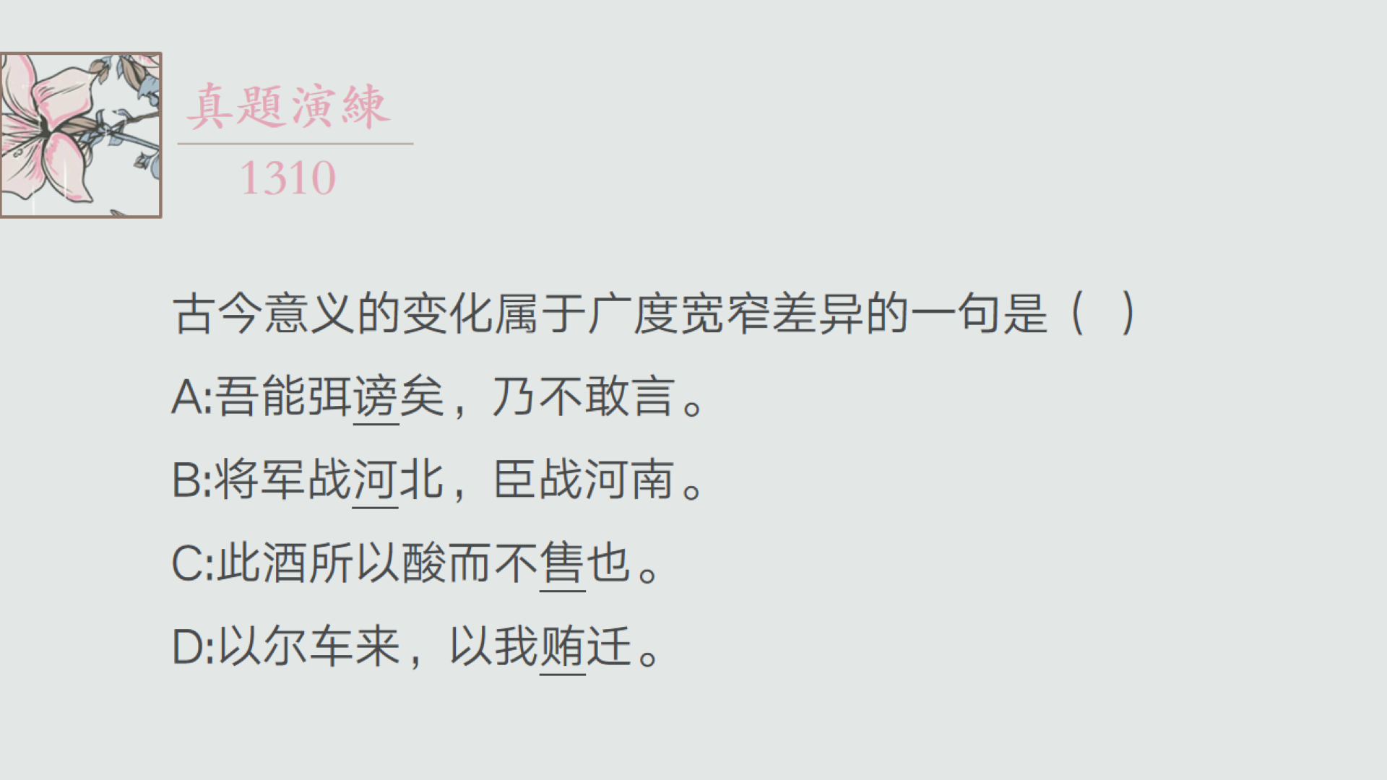

Slide 20
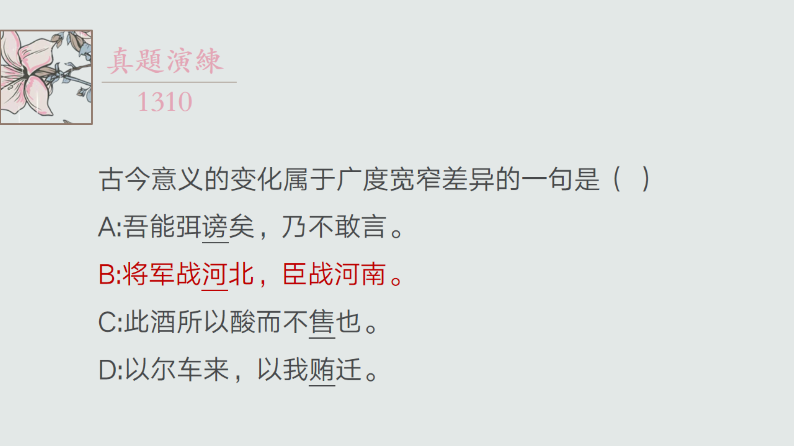

Slide 21
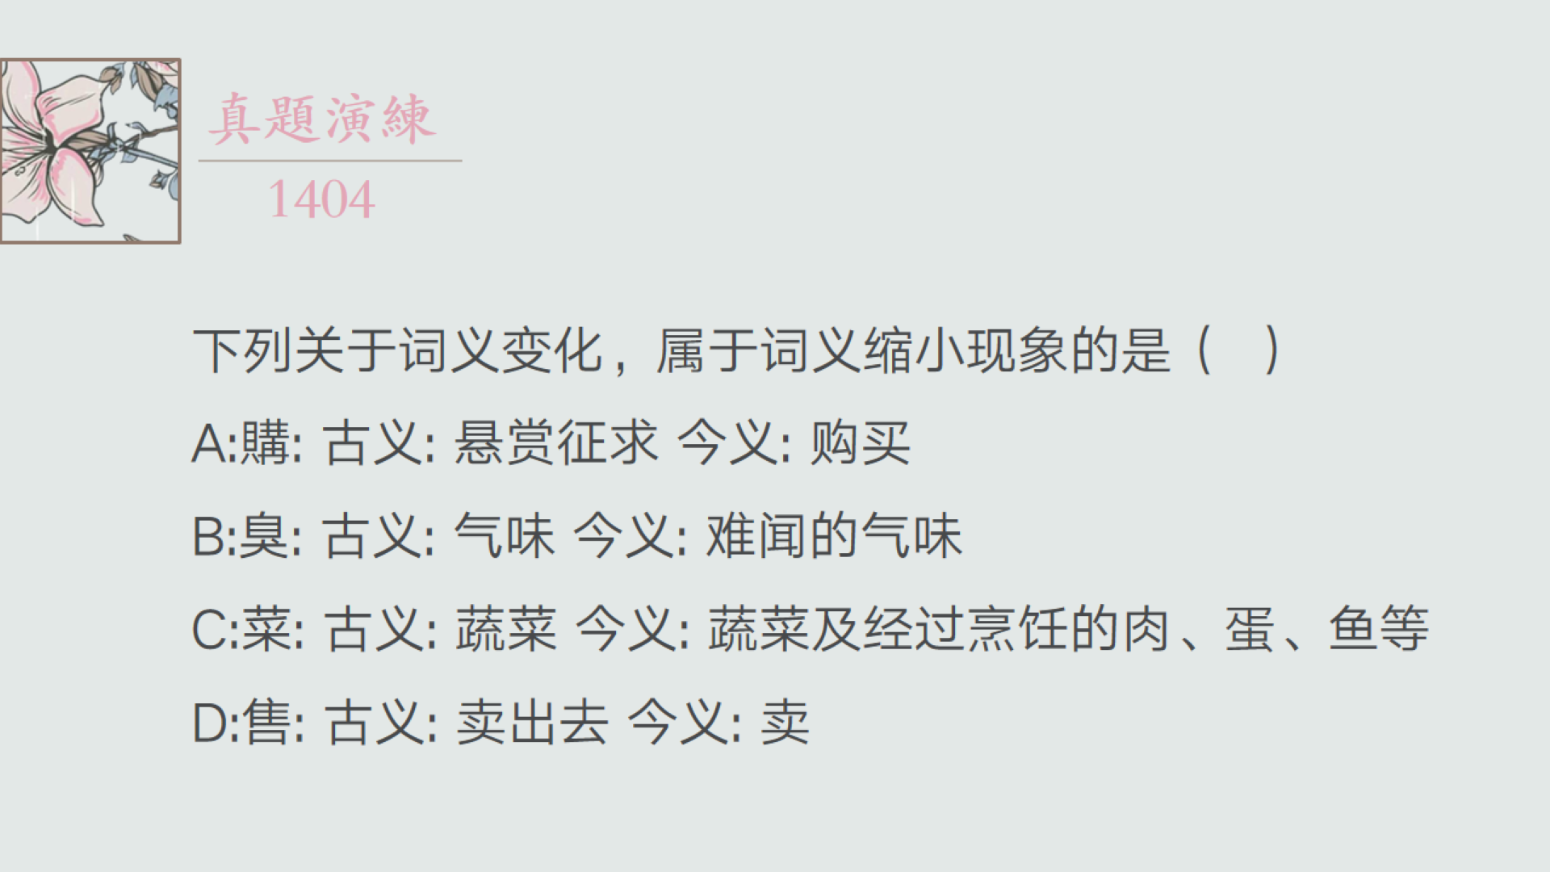

Slide 22
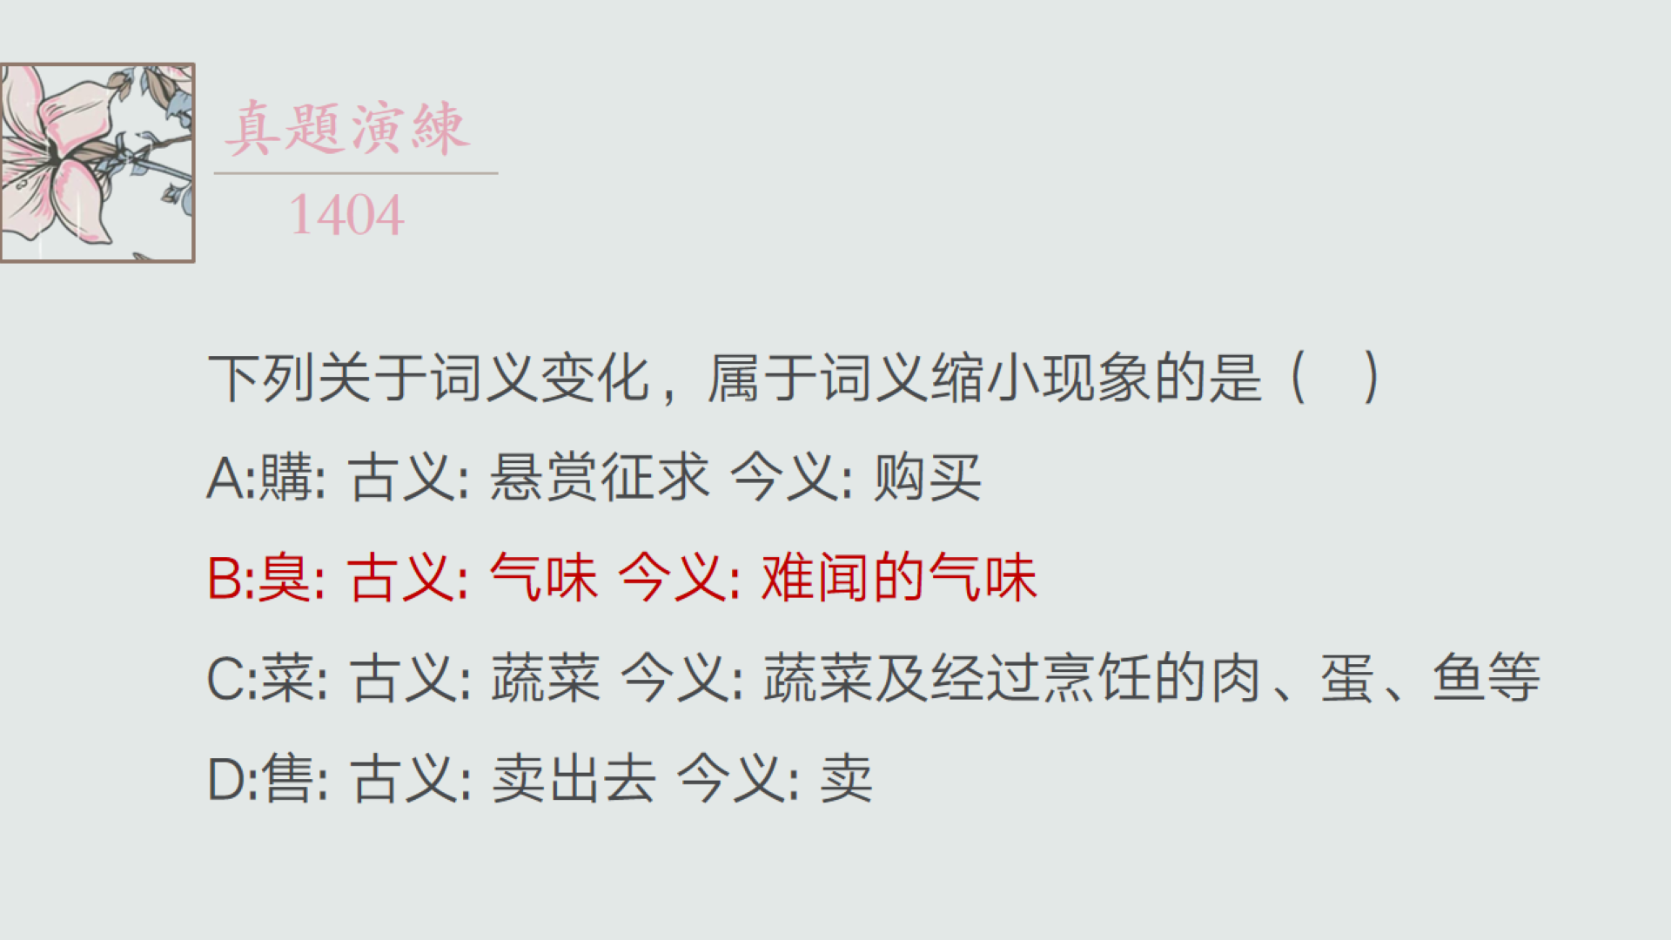

Slide 23
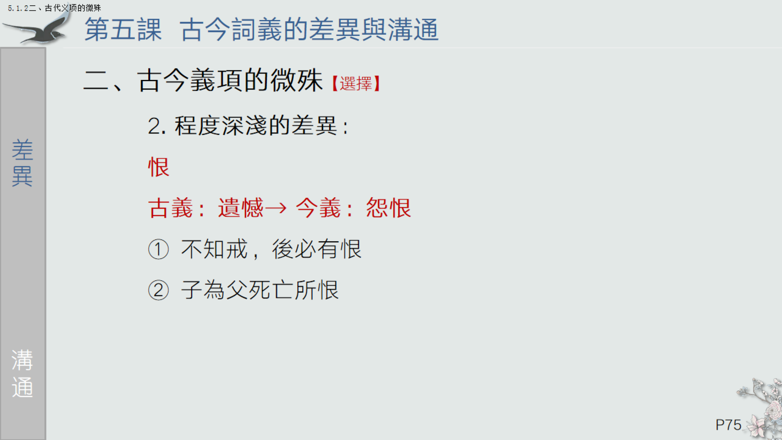

Slide 24
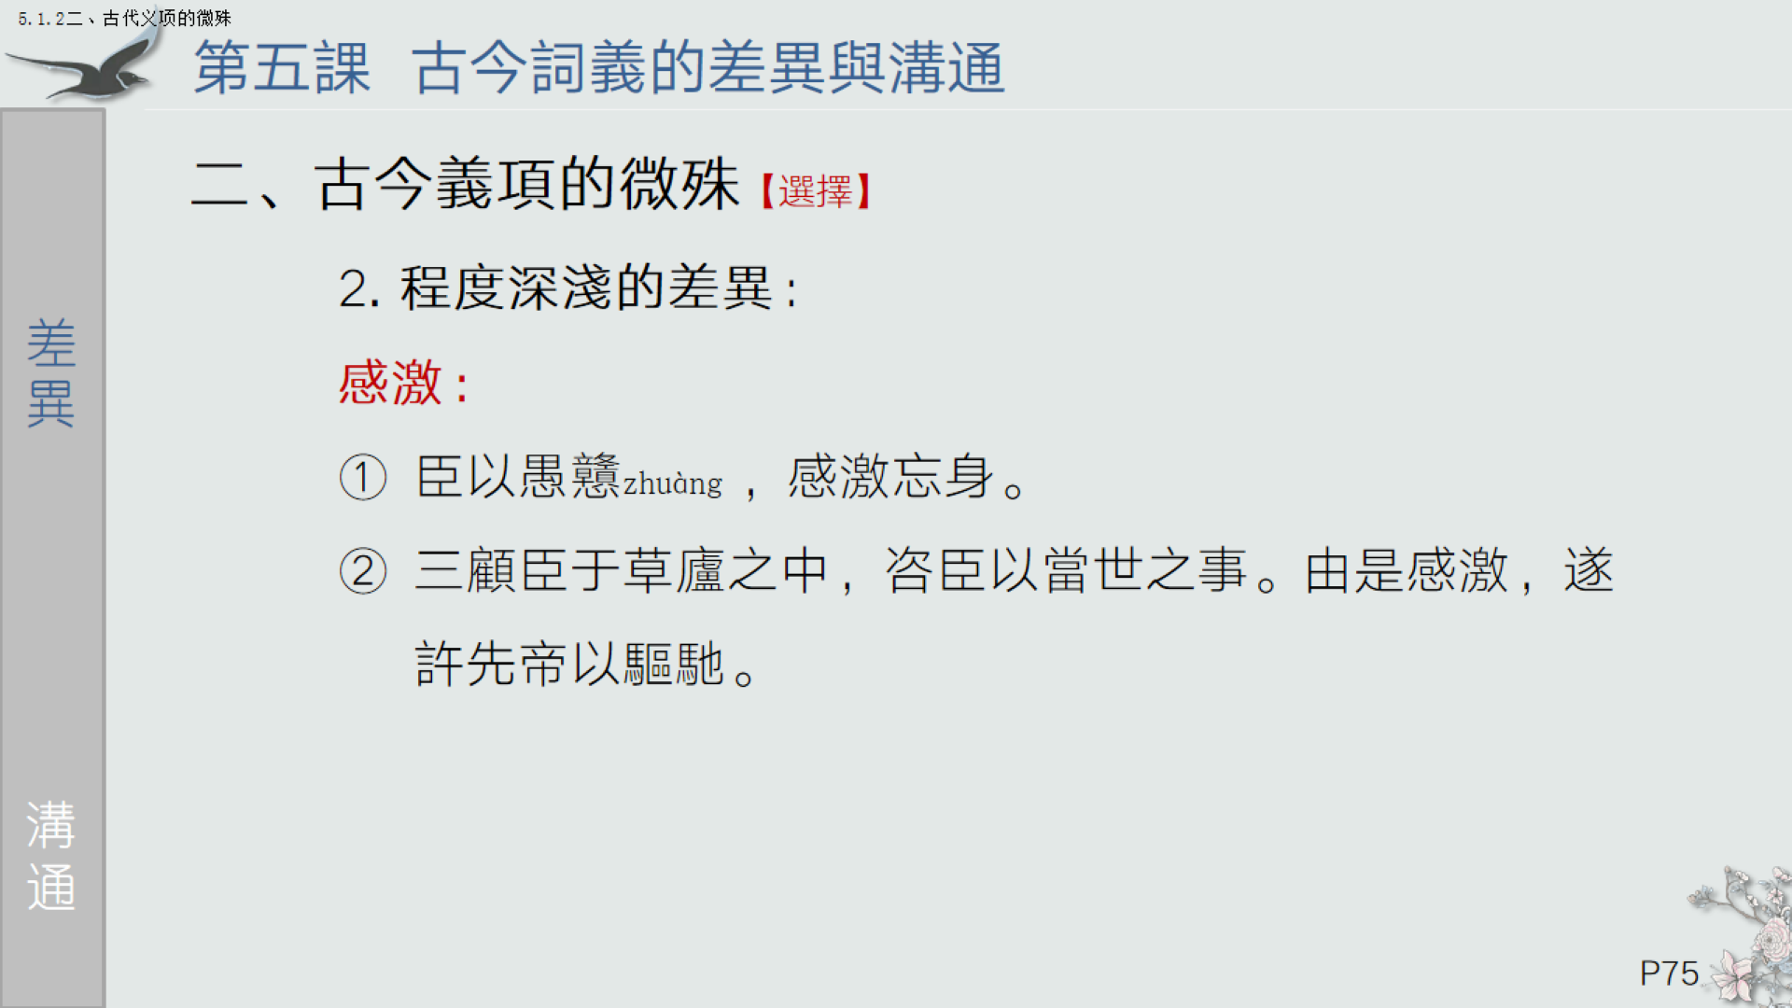

Slide 25
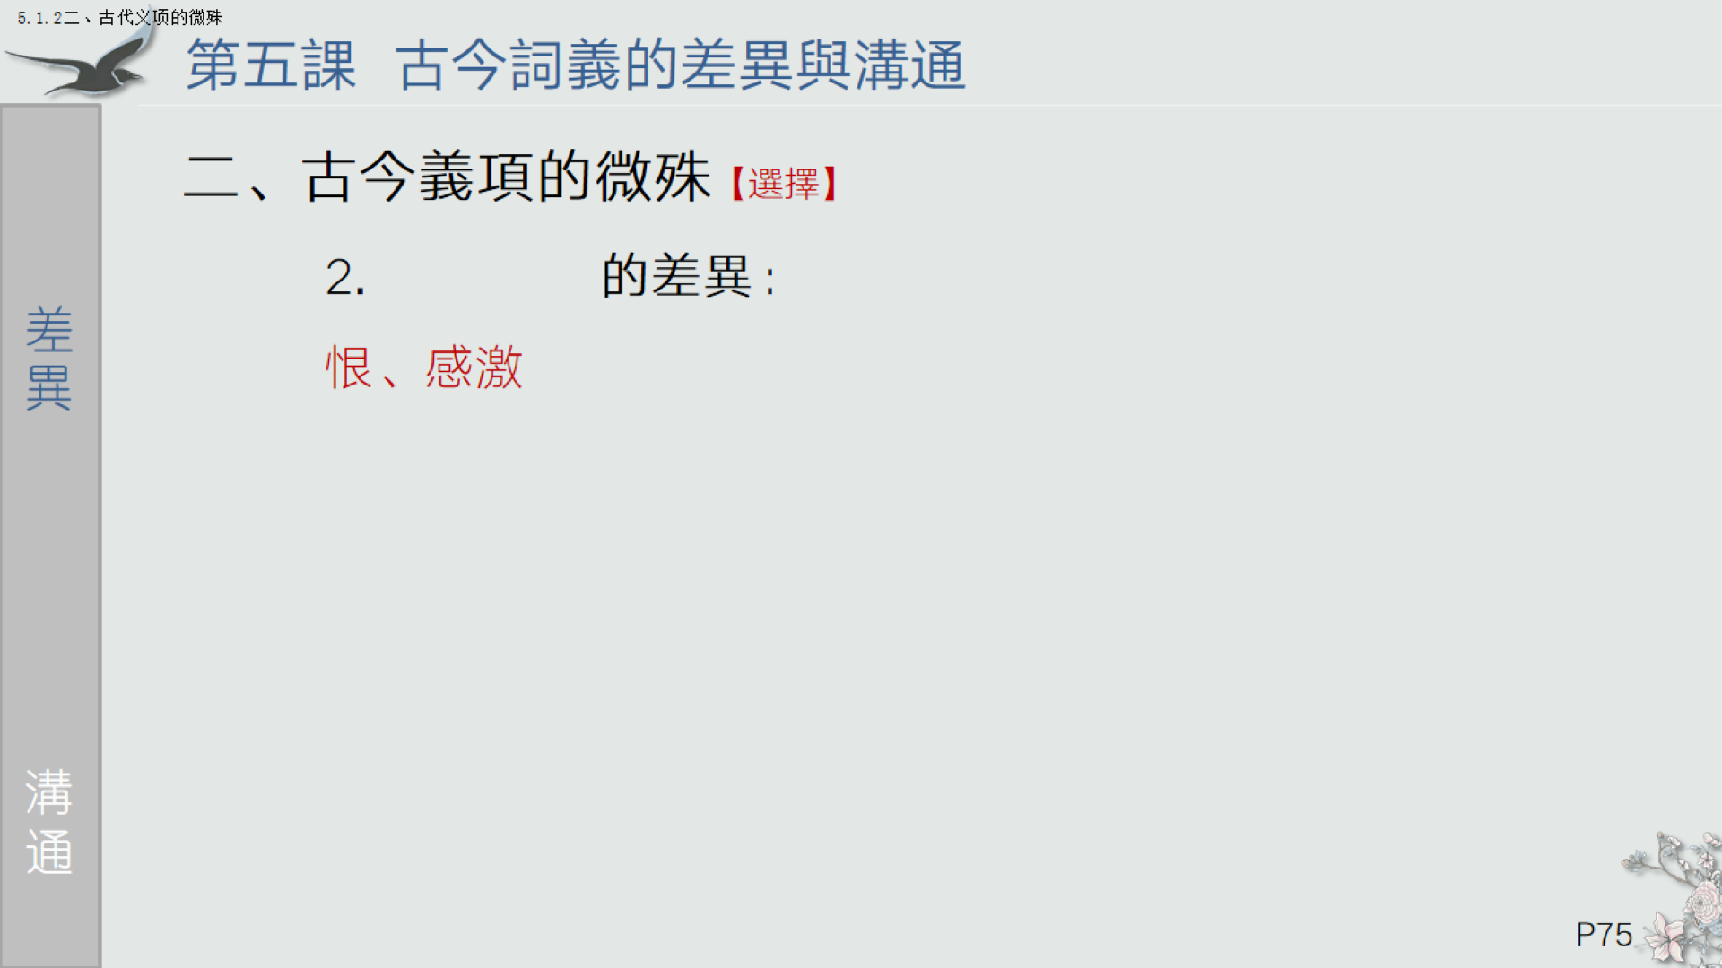

Slide 26
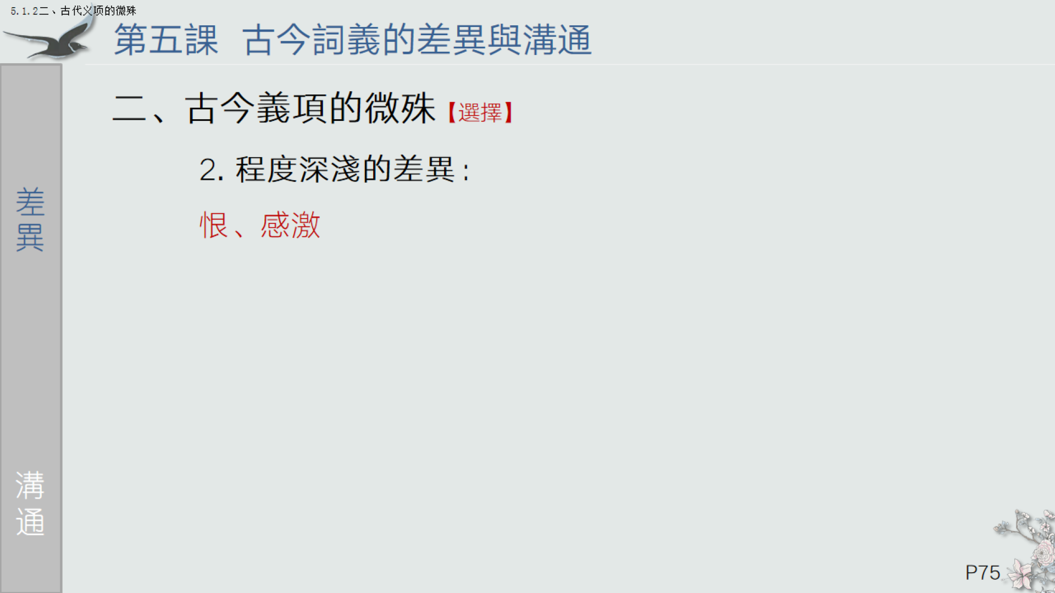

Slide 27
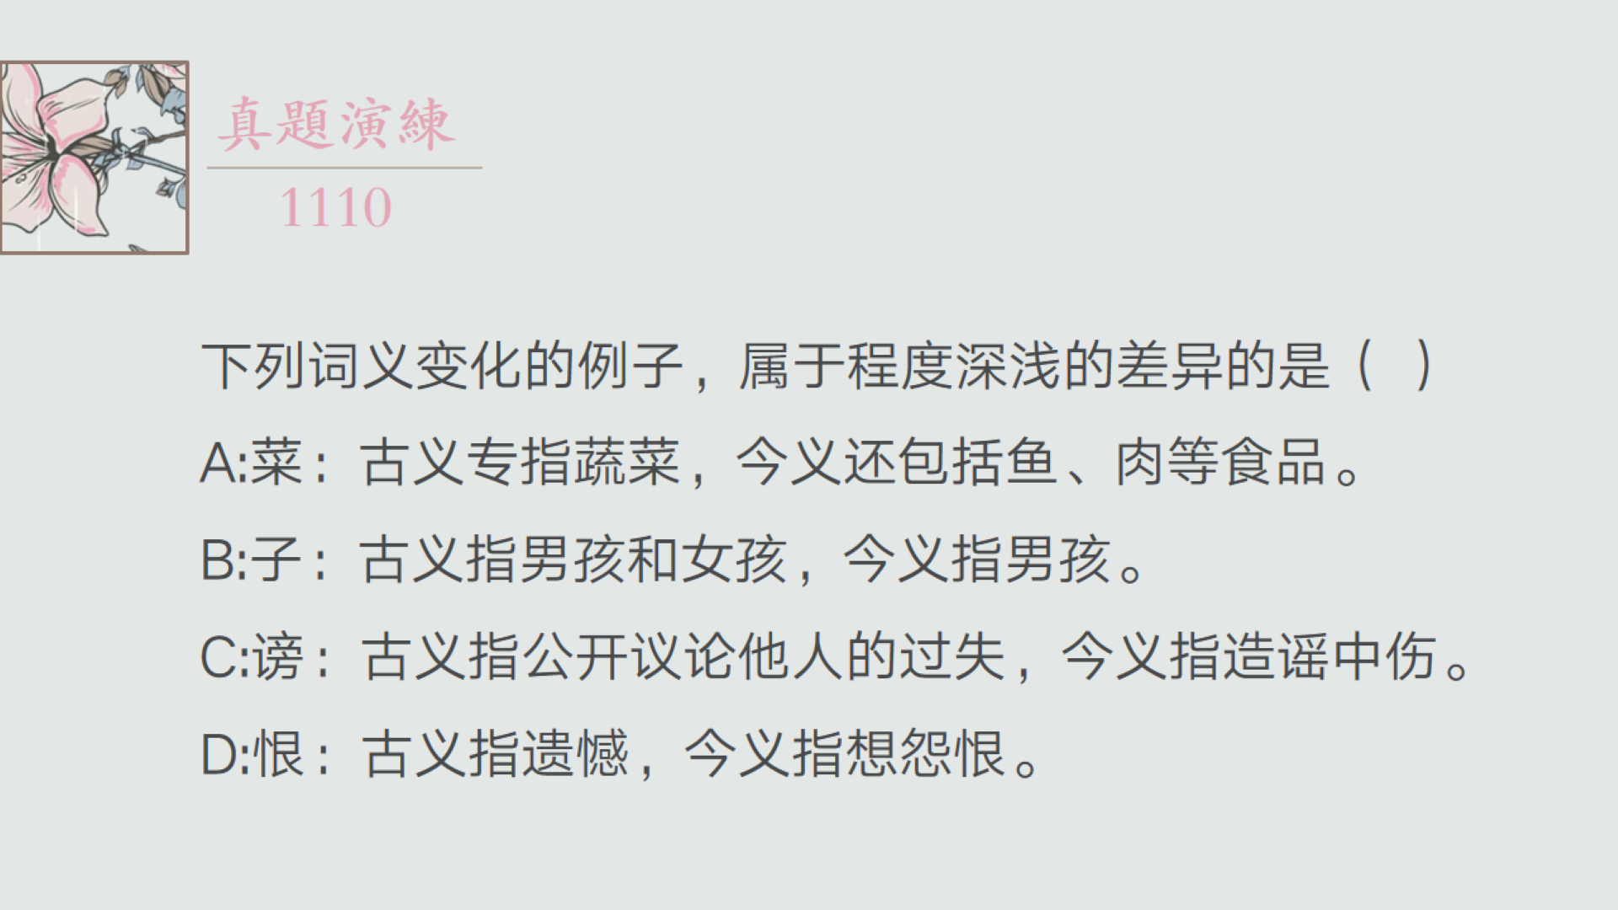

Slide 28
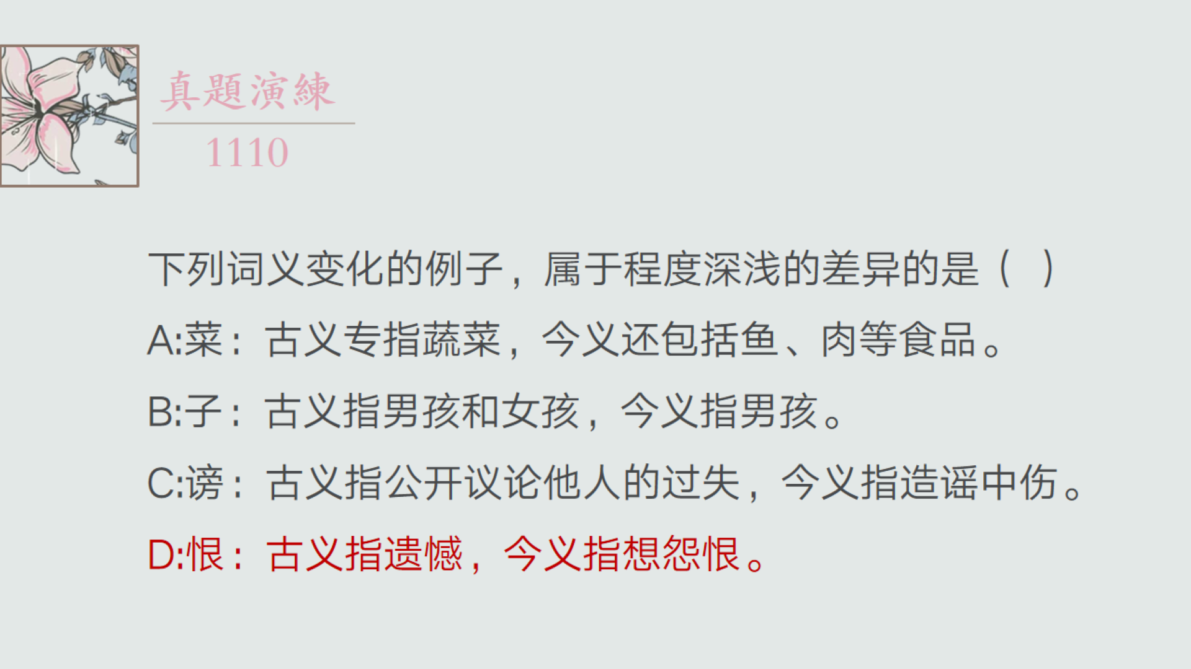

Slide 29
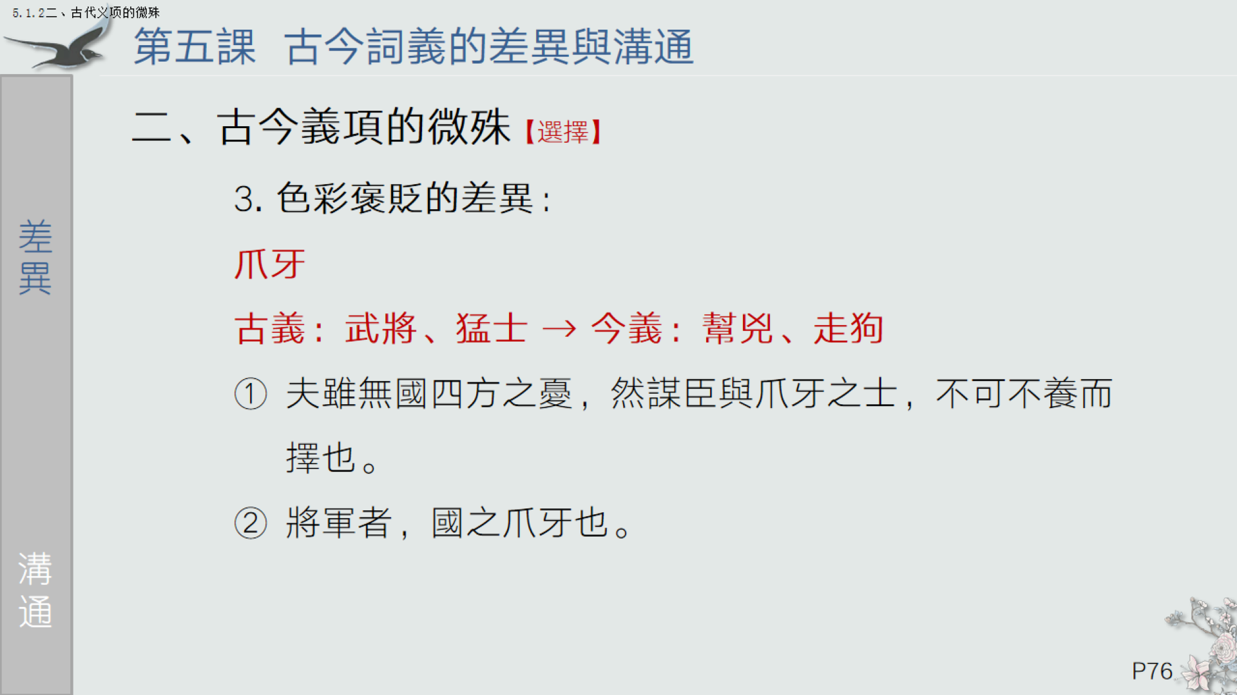

Slide 30
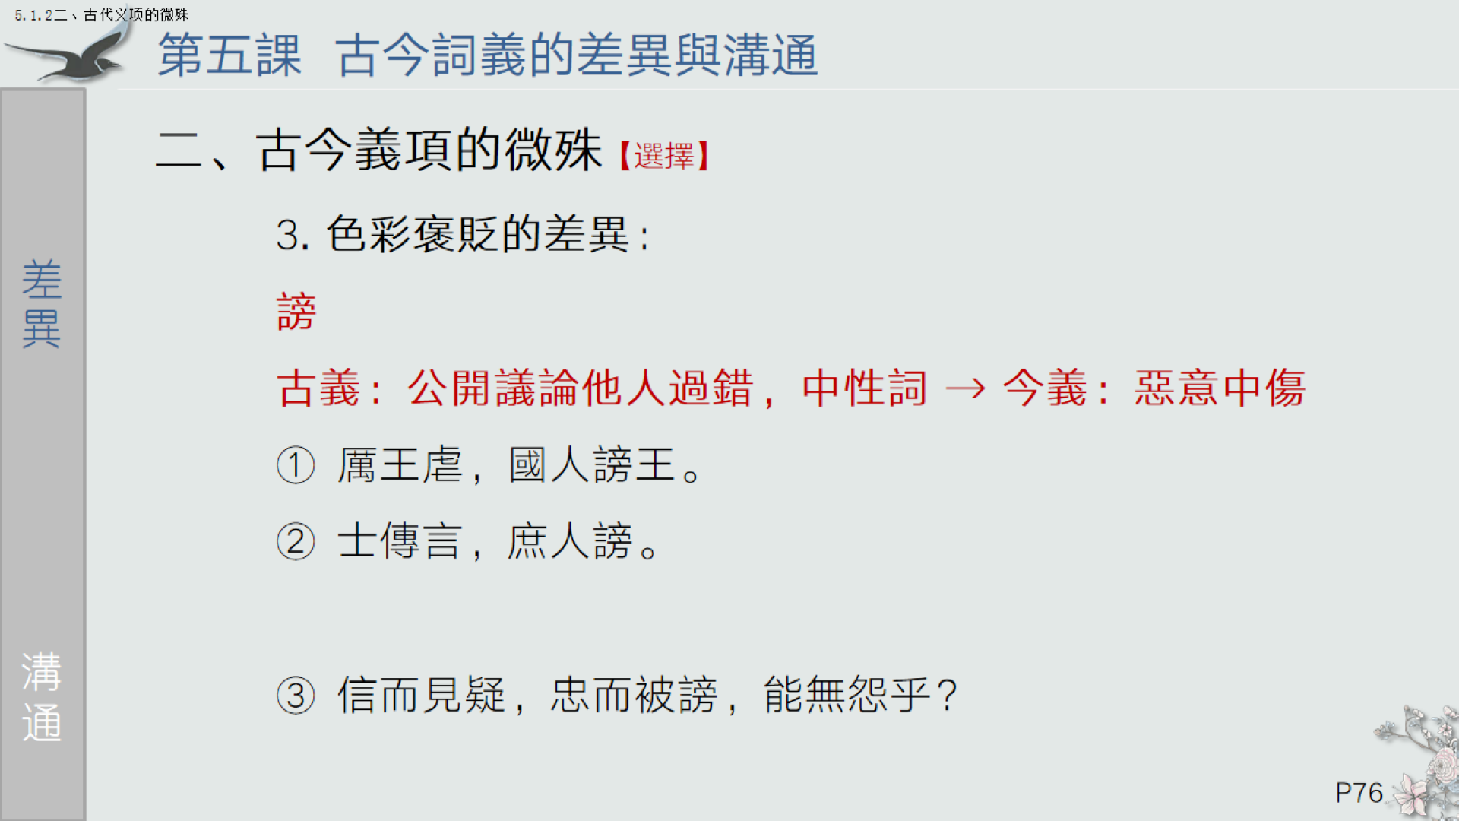

Slide 31
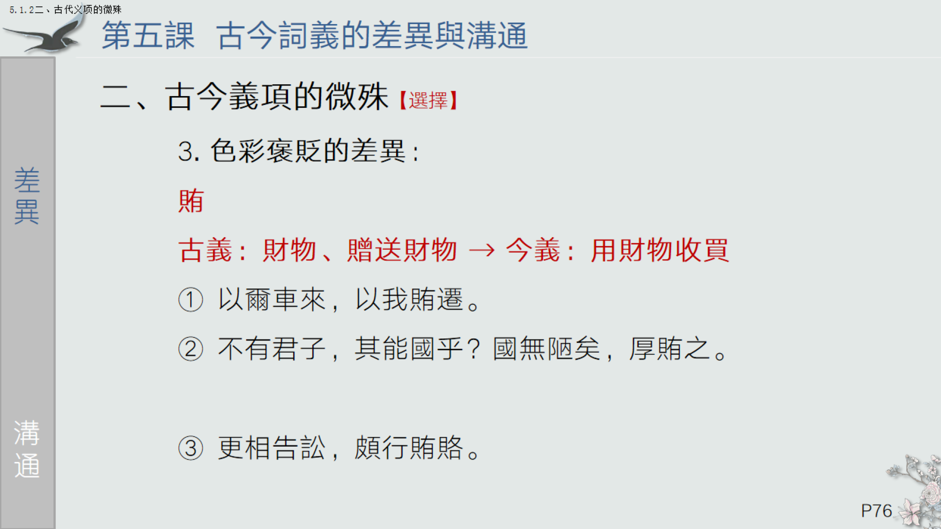

Slide 32
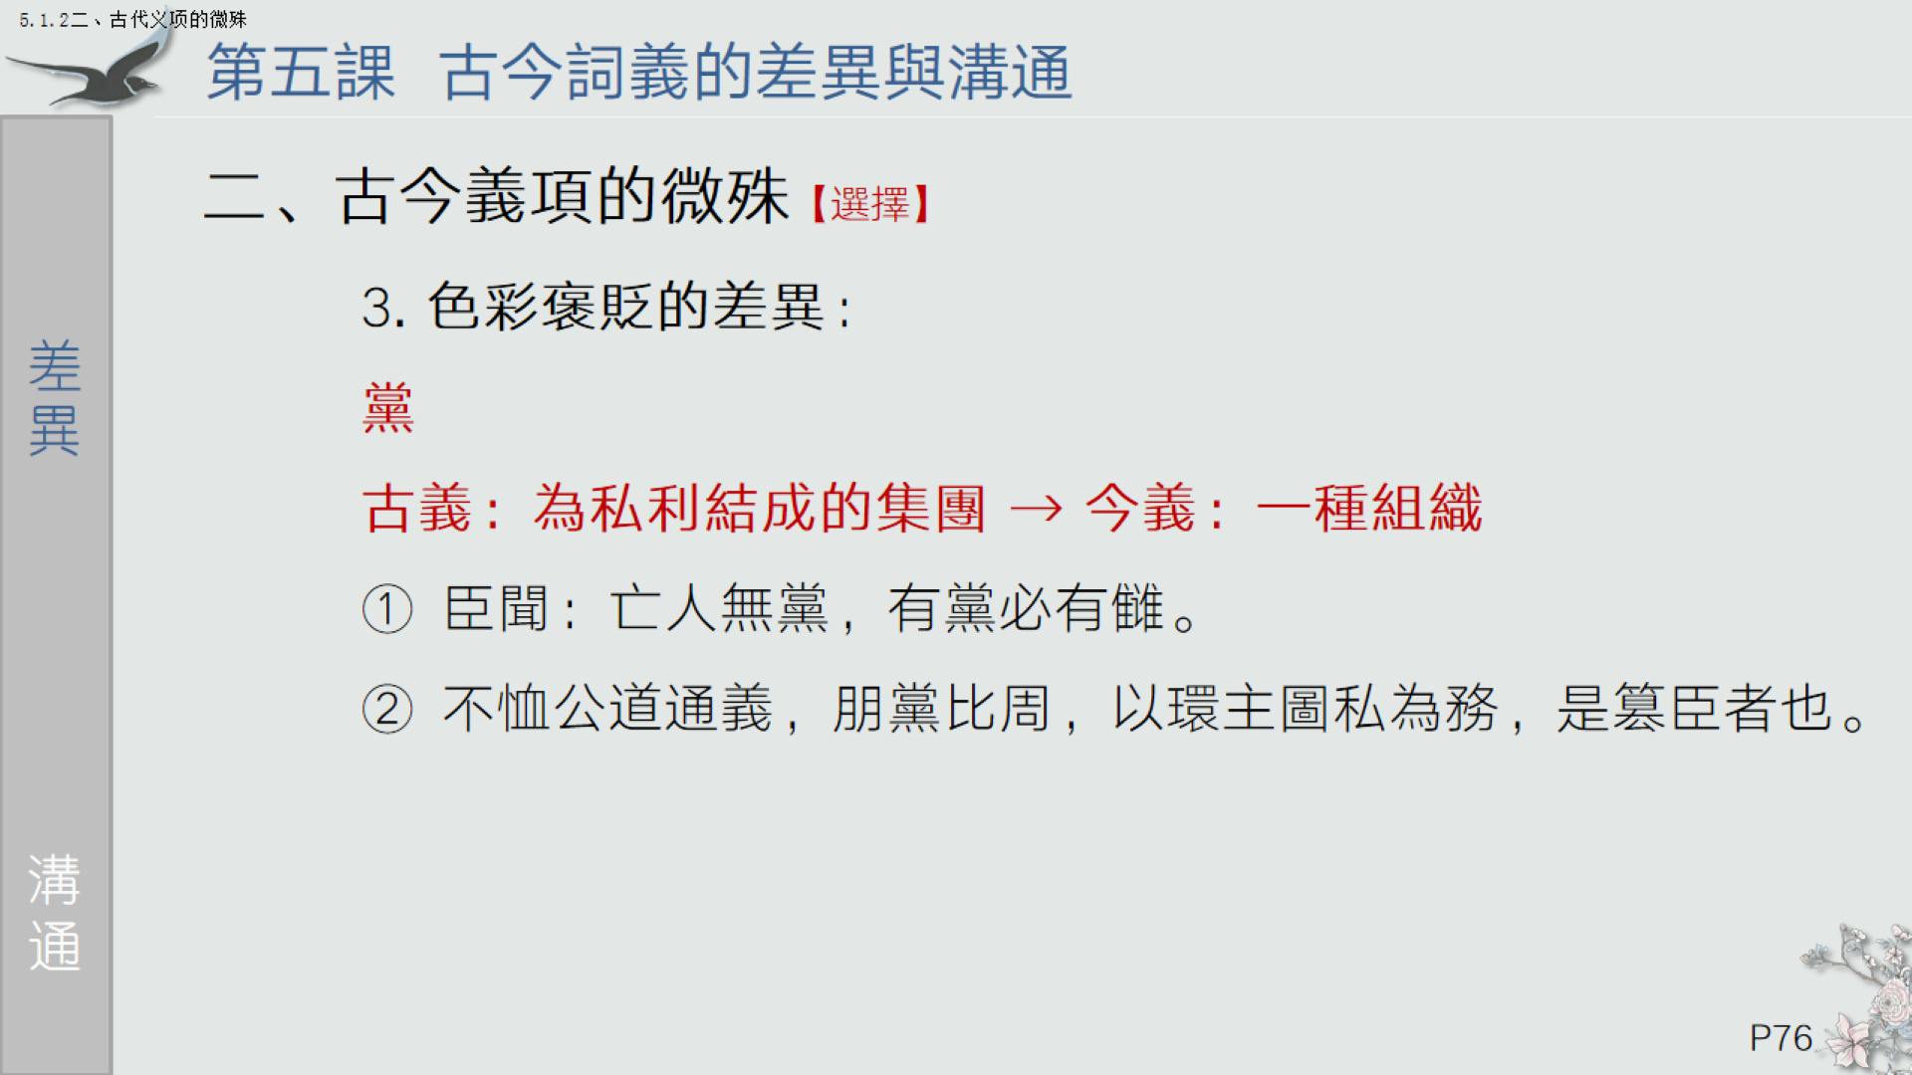

Slide 33
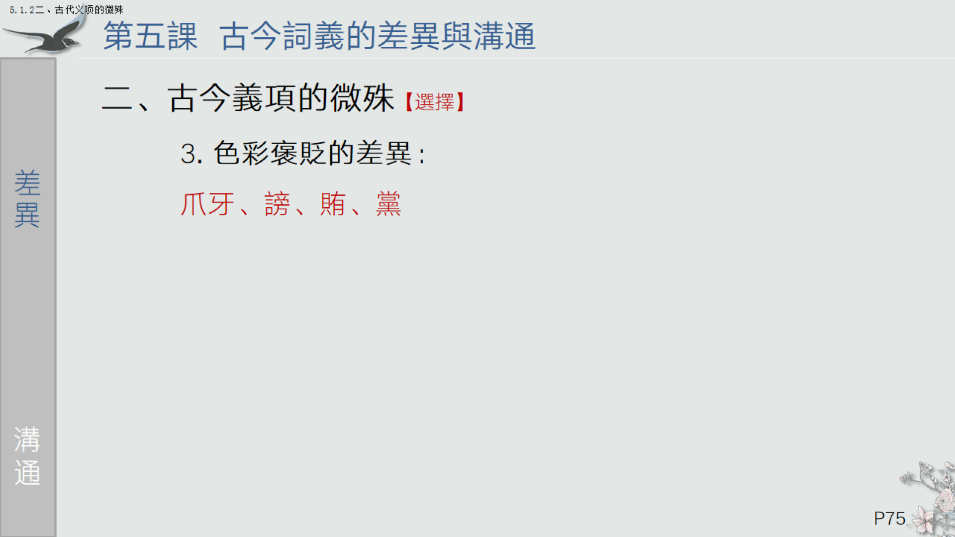

Slide 34
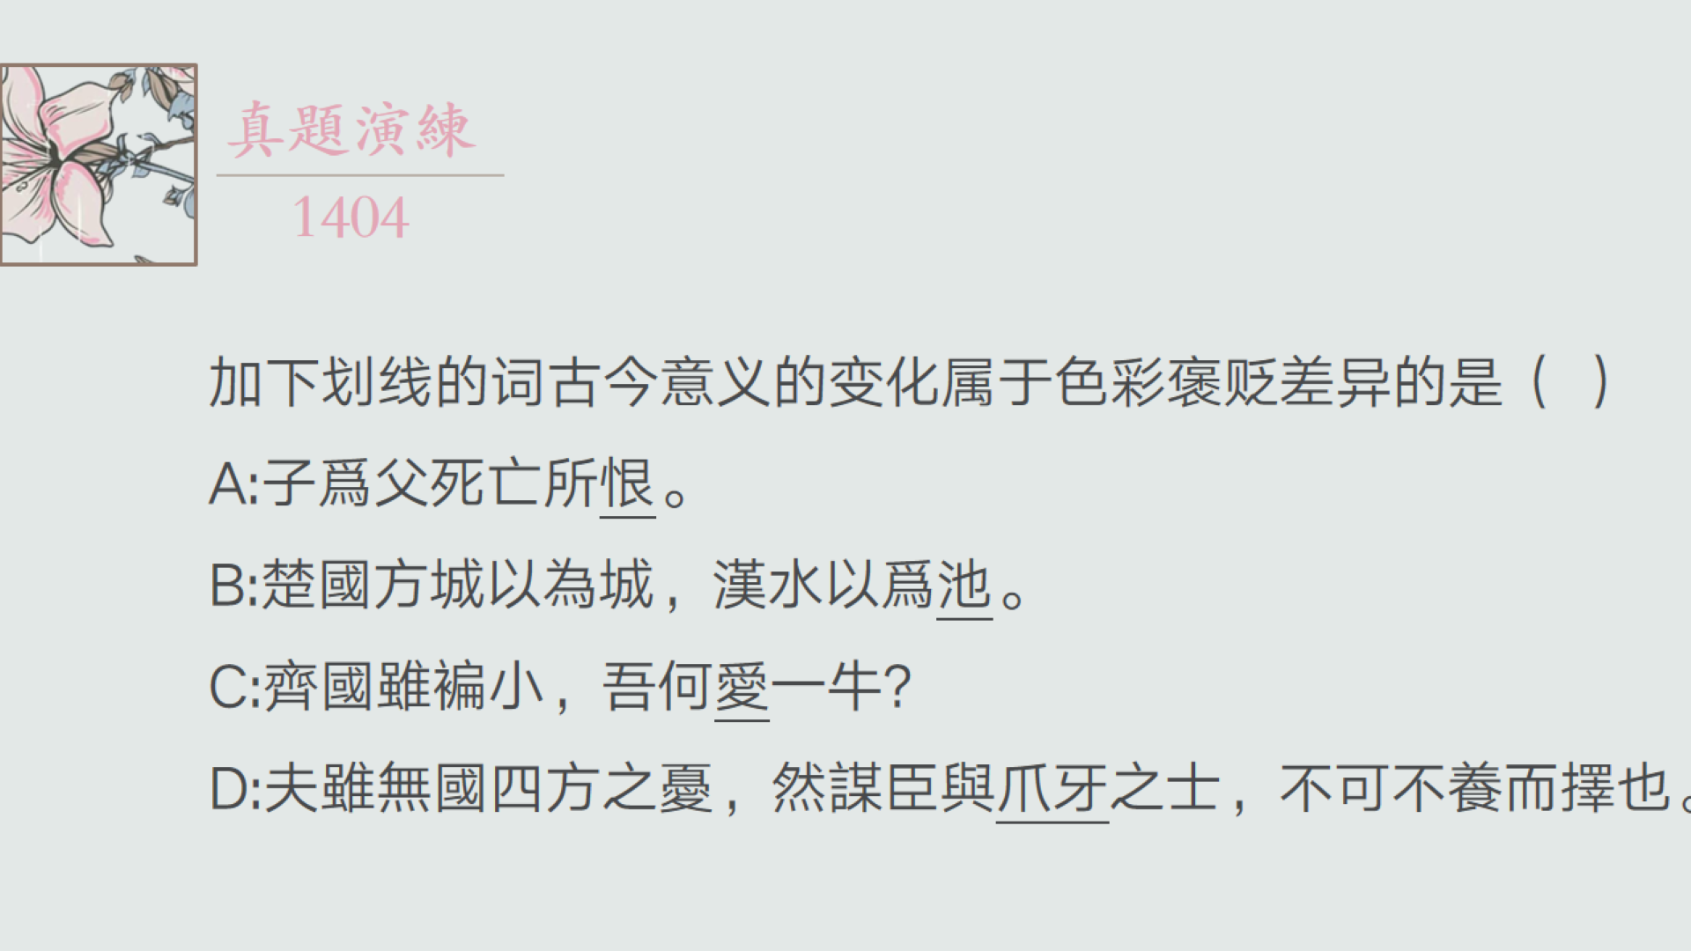

Slide 35
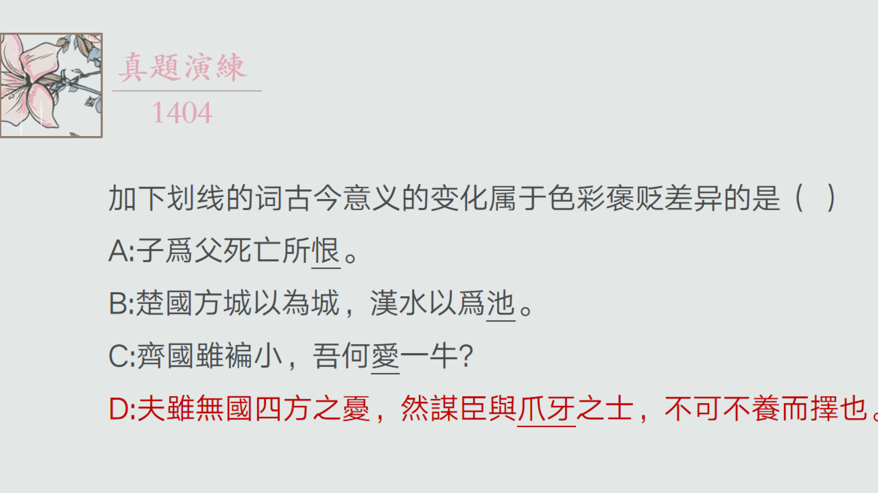

Slide 36
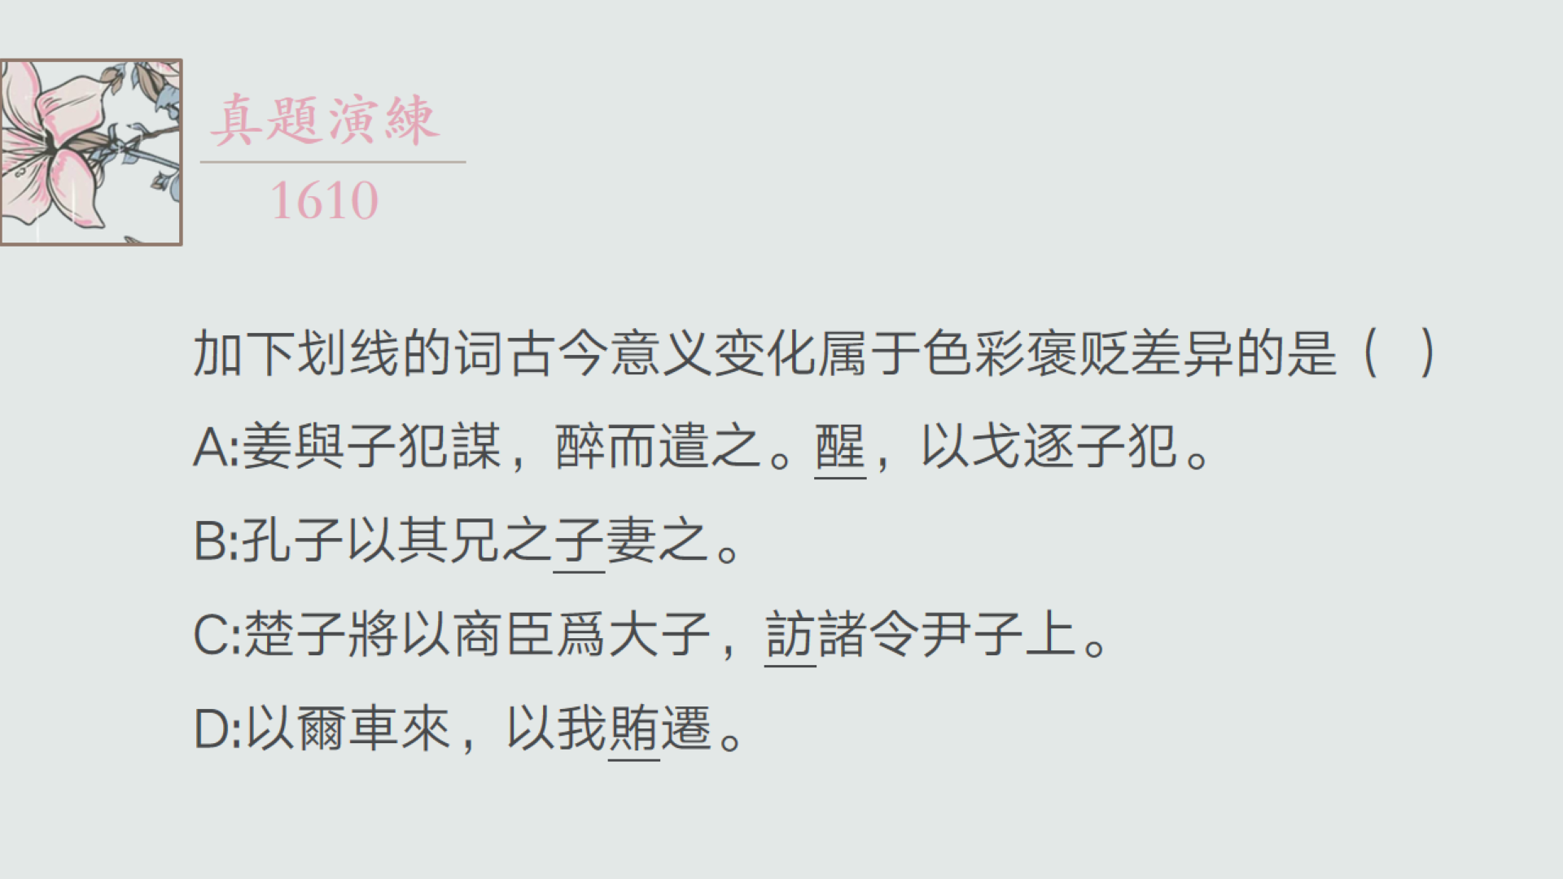

Slide 37
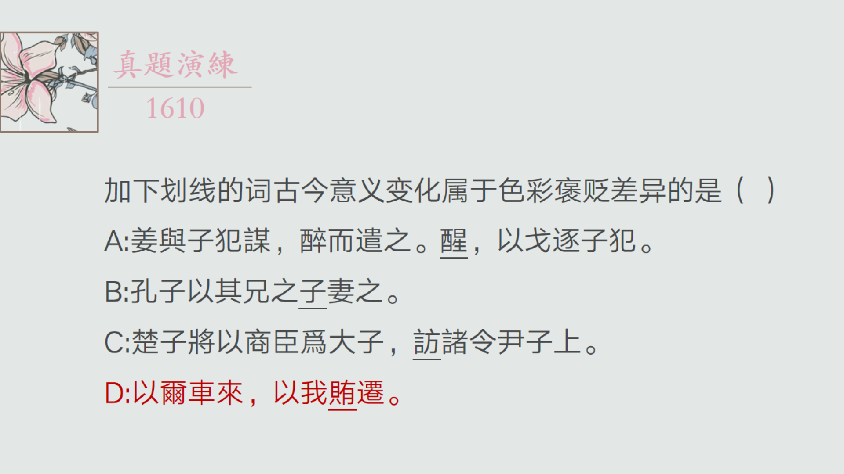

Slide 38
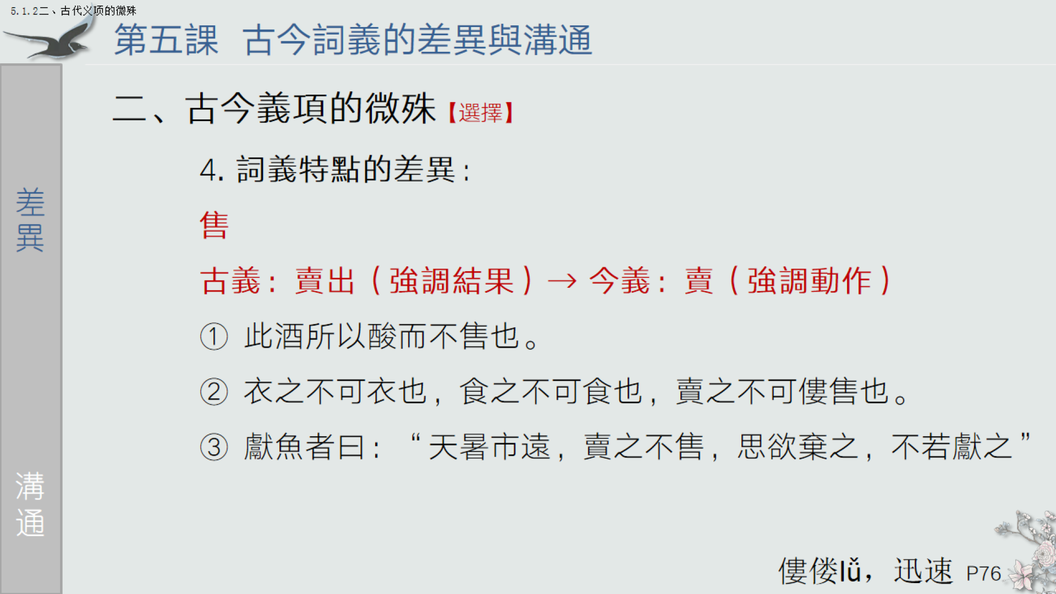

Slide 39
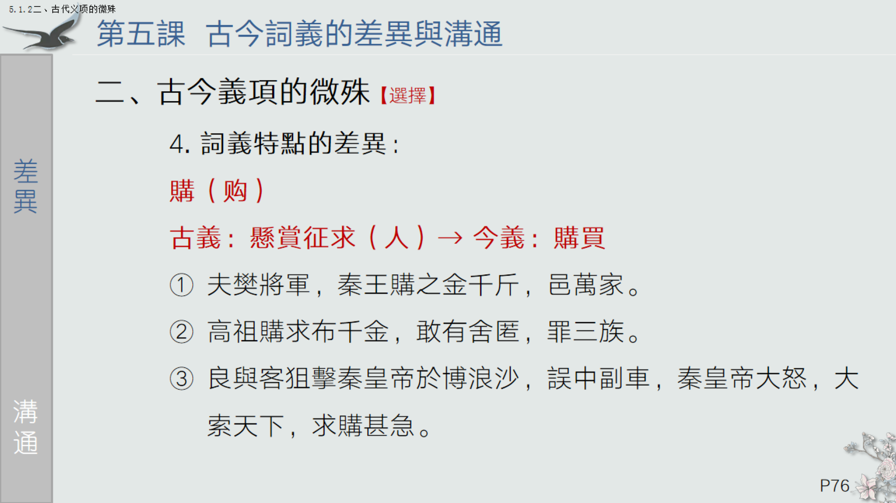

Slide 40
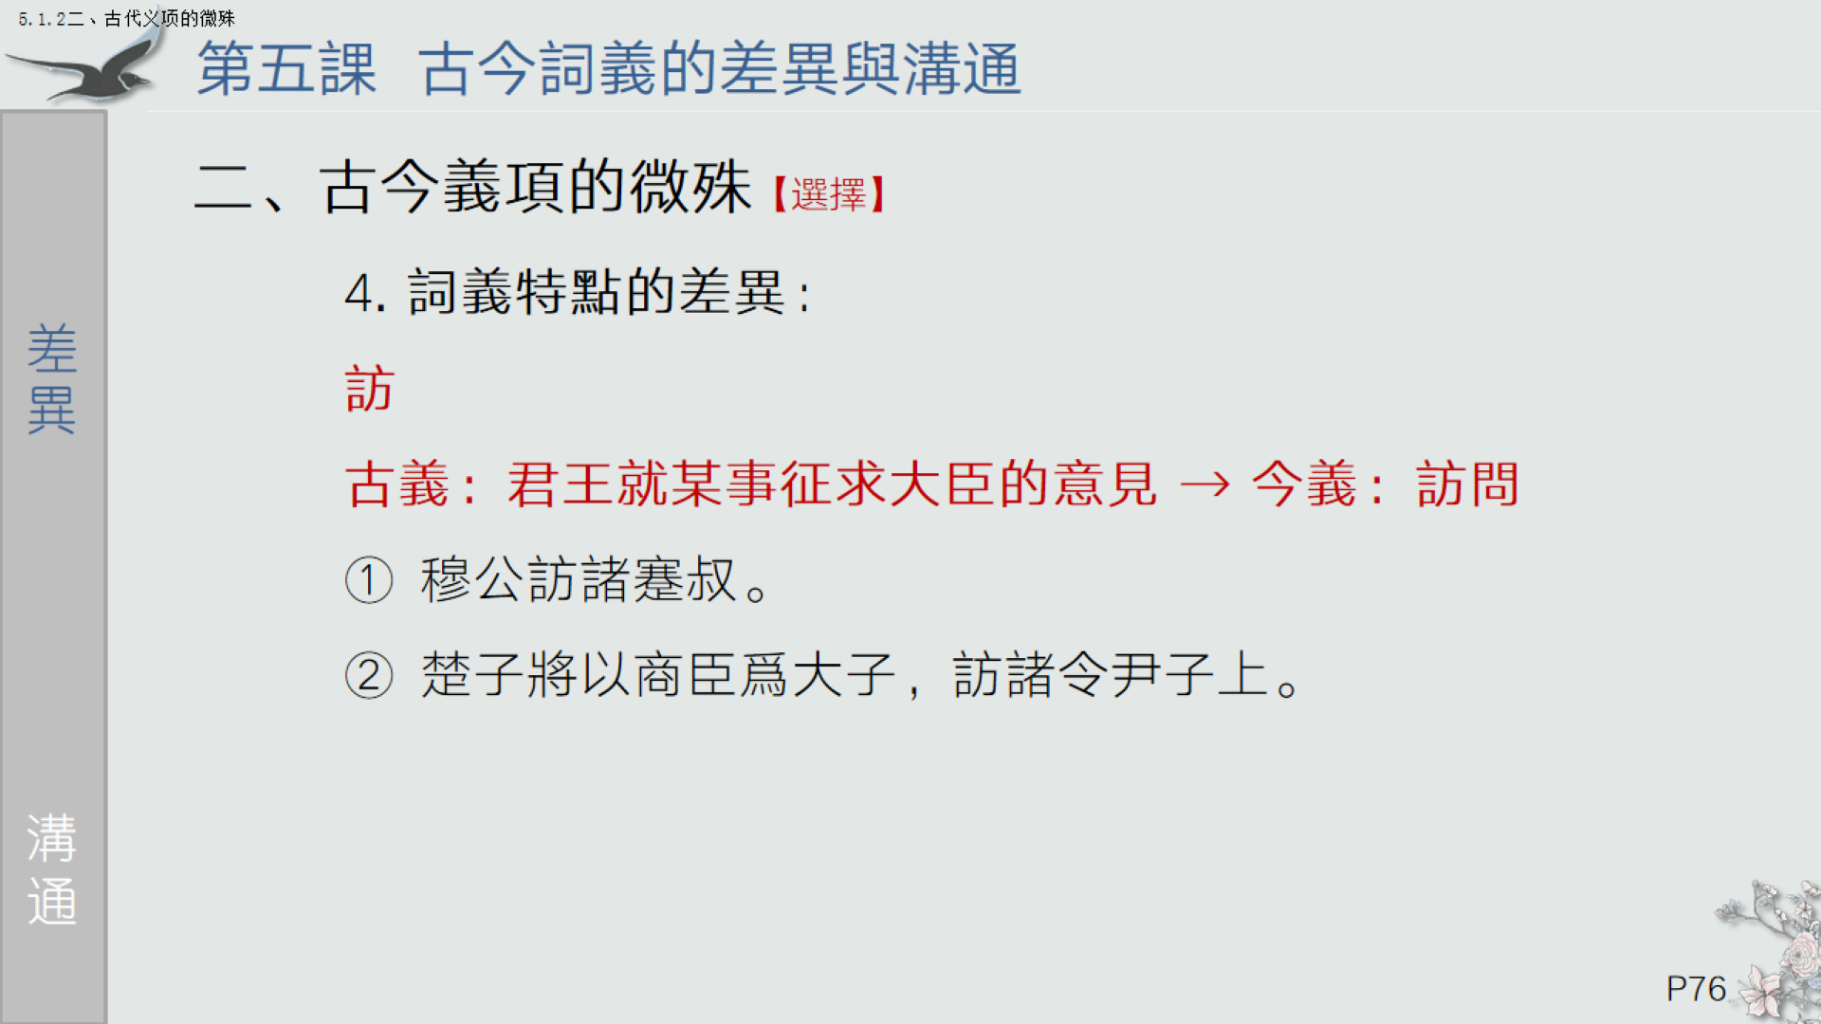

Slide 41
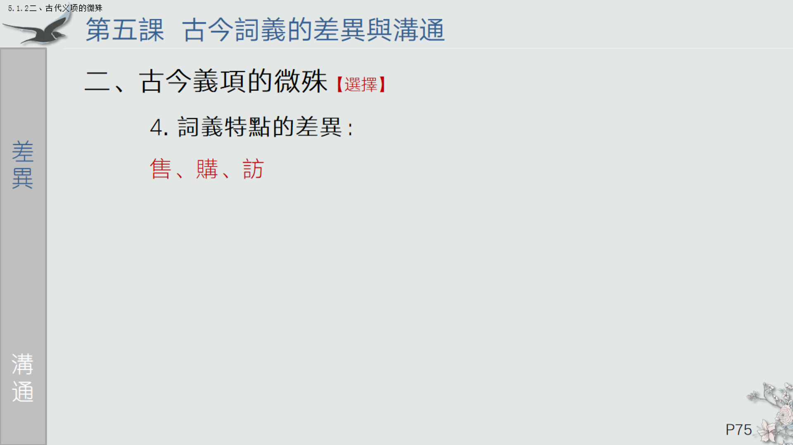
Notes:
wō猧，小狗

Slide 42
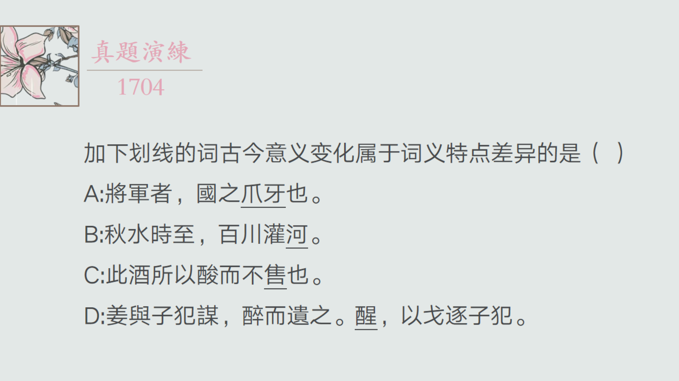

Slide 43
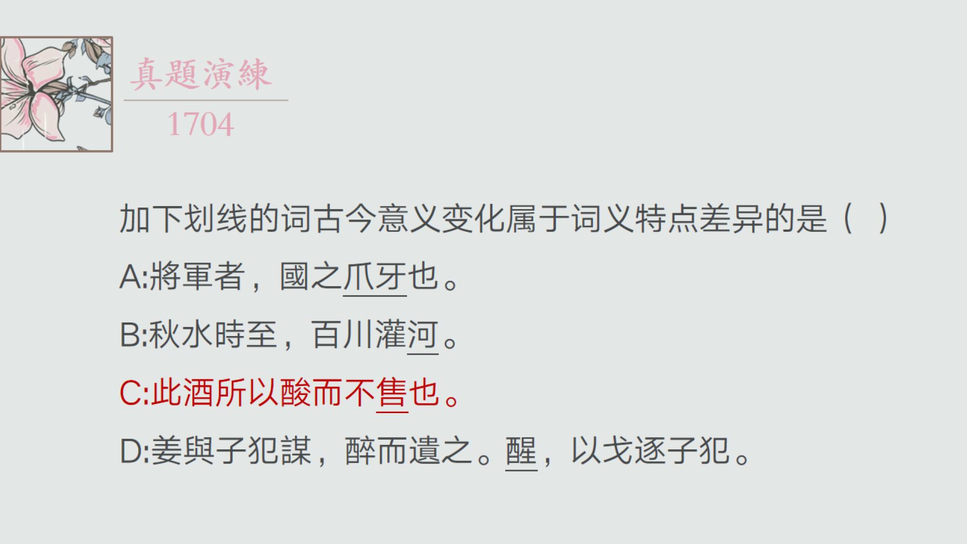

Slide 44
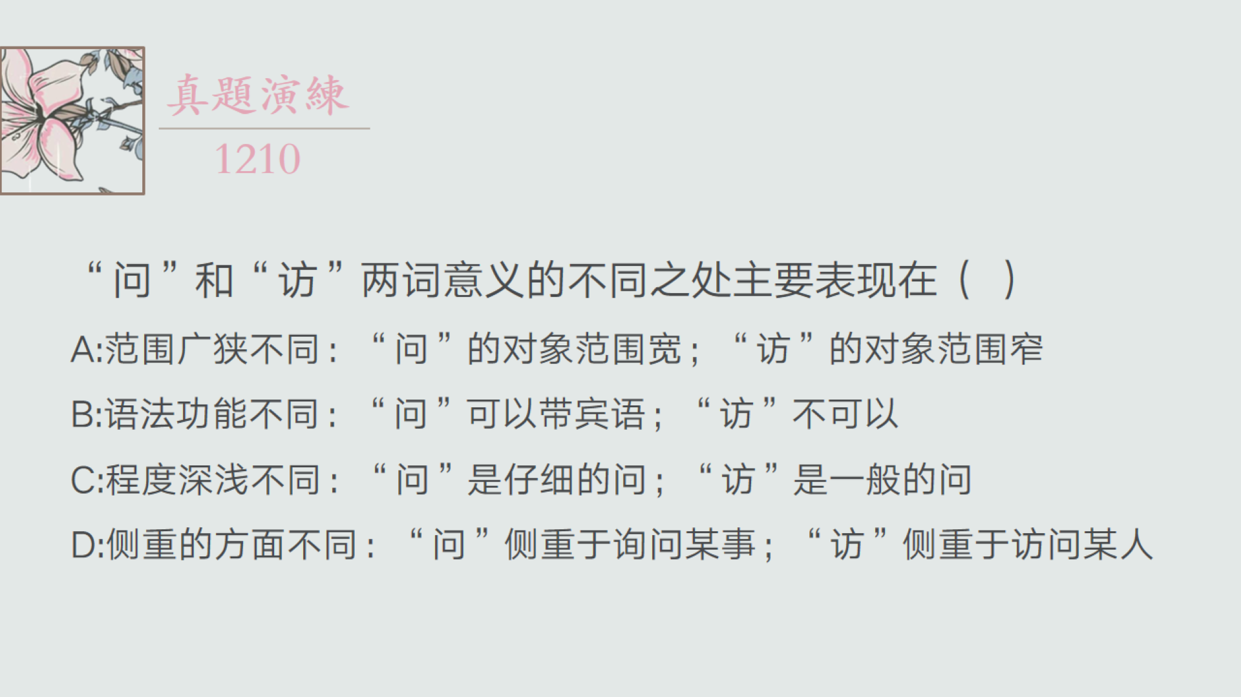

Slide 45
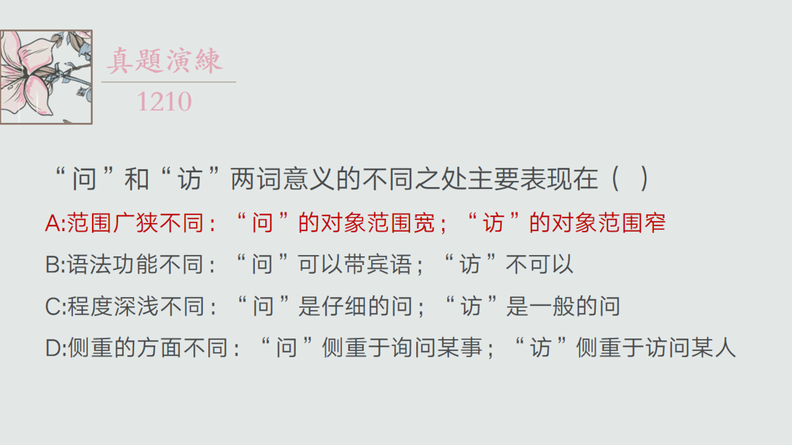

Slide 46
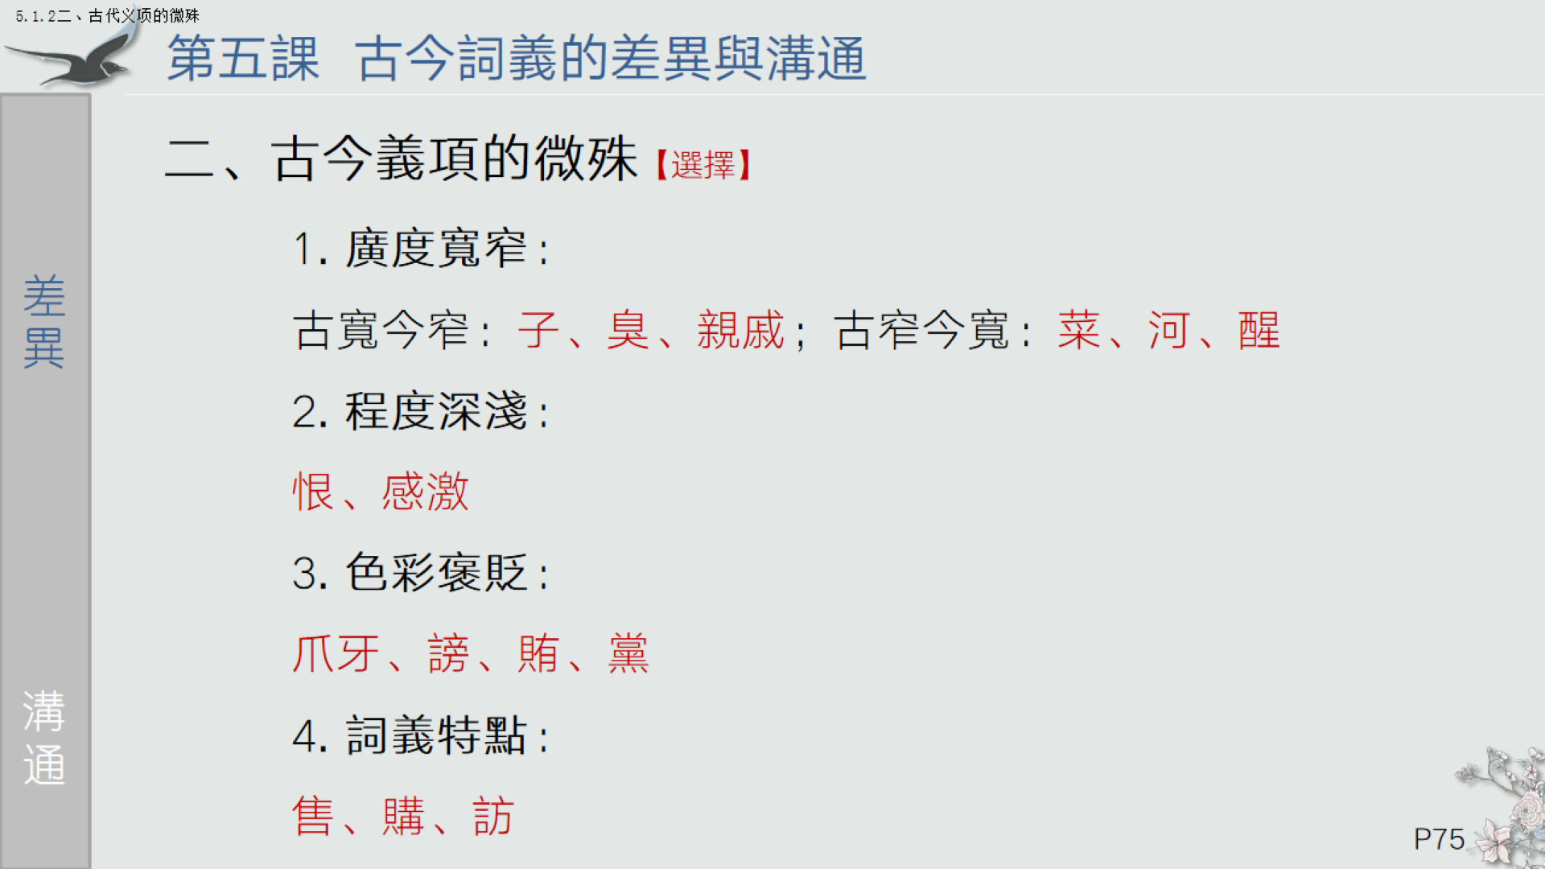
Notes:
wō猧，小狗

Slide 47
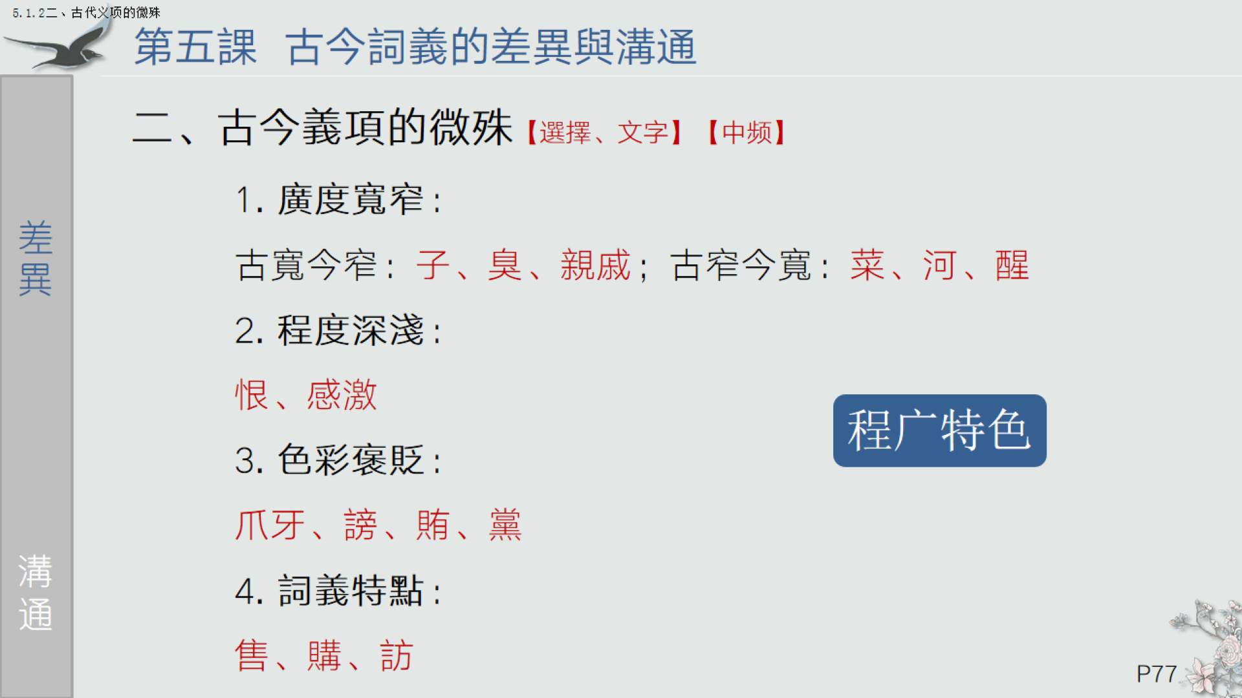
Notes:
wō猧，小狗

Slide 48
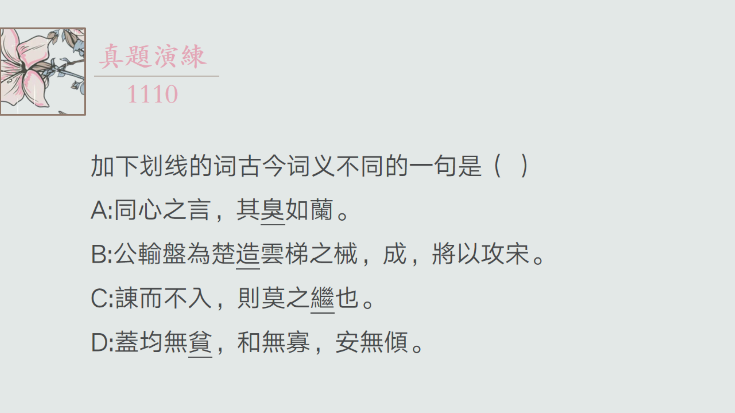

Slide 49
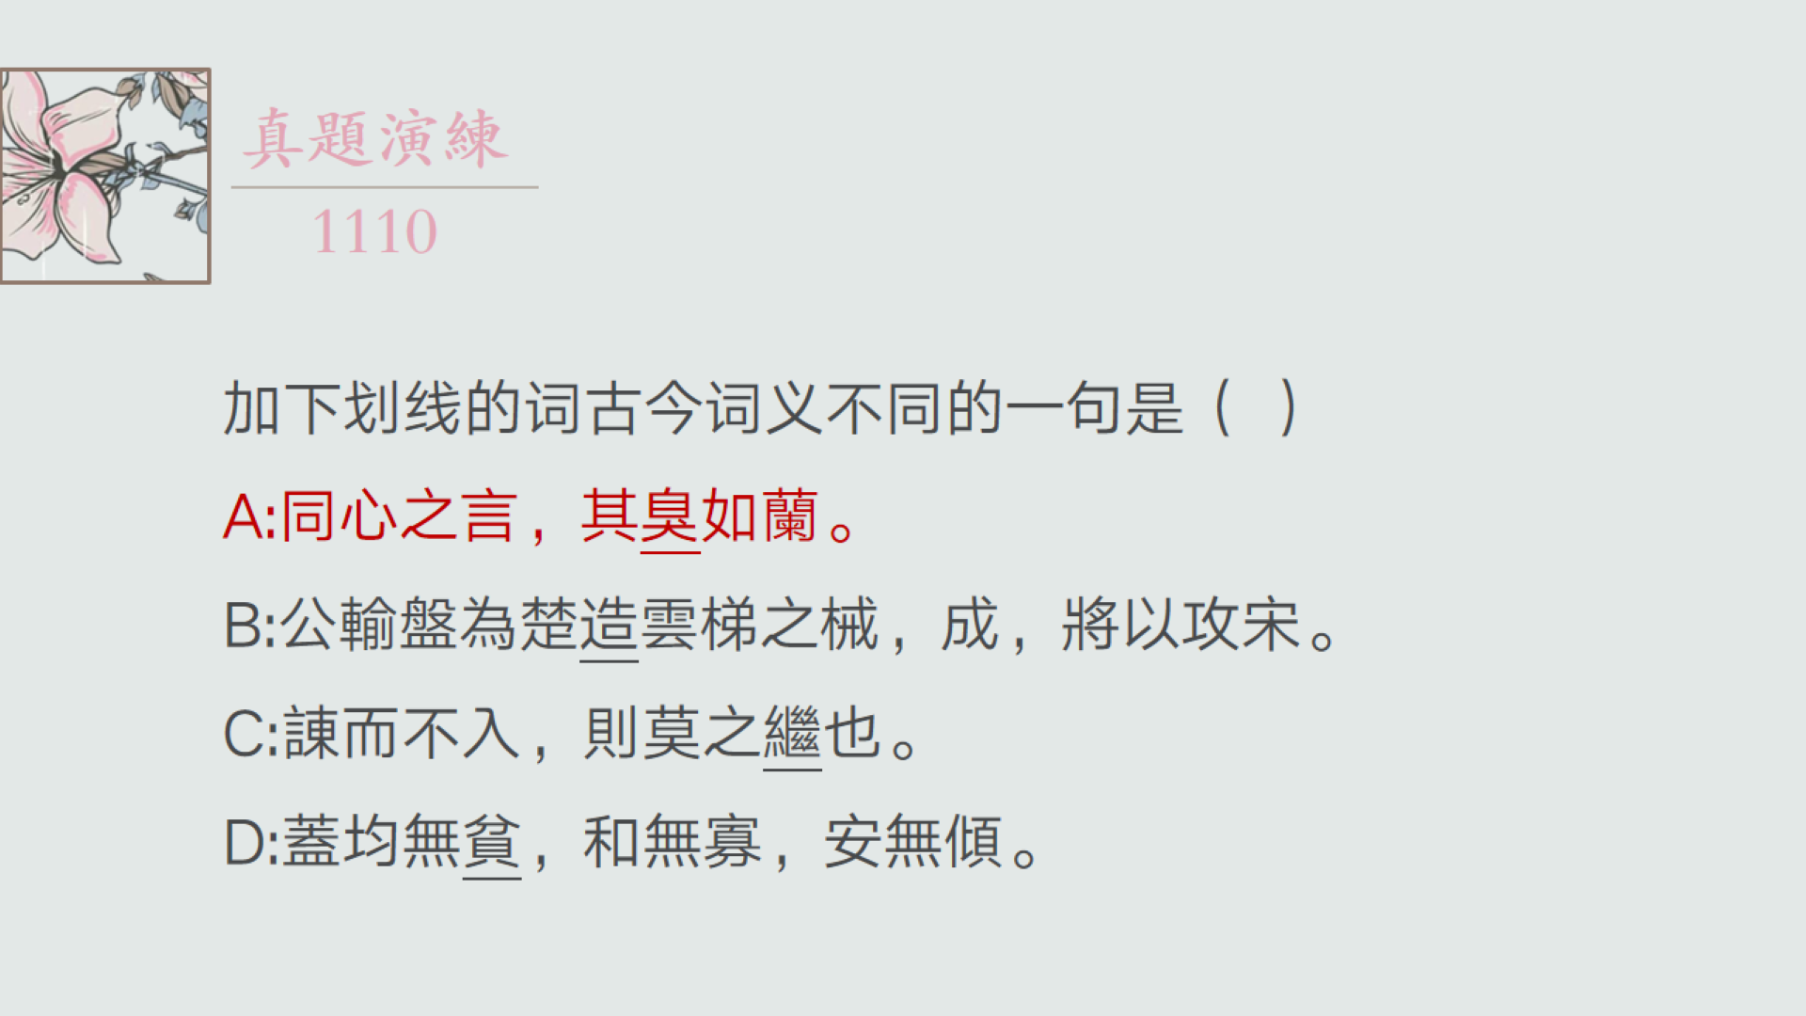

Slide 50
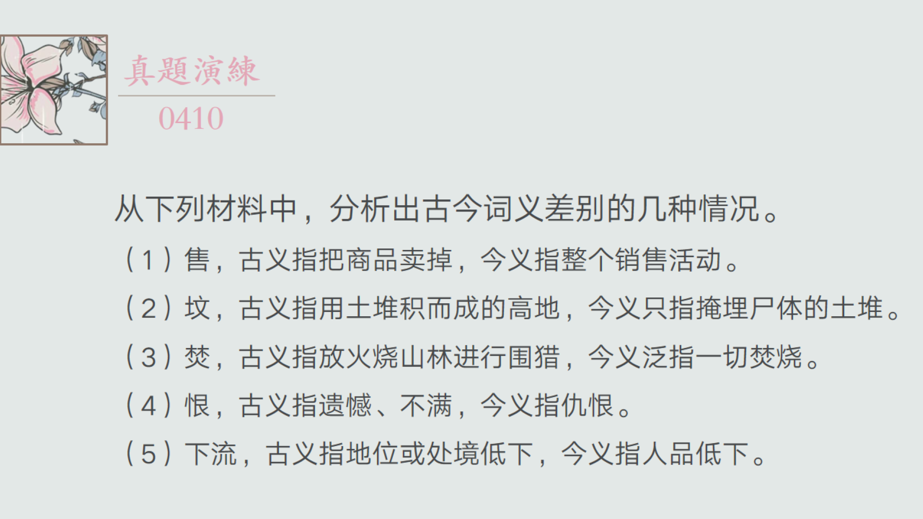

Slide 51


Slide 52


Slide 53


Slide 54


Slide 55


Slide 56


Slide 57


Slide 58


Slide 59


Slide 60


Slide 61


Slide 62


Slide 63


Slide 64


Slide 65


Slide 66

Notes:
楚成王和齐桓公。齐桓公公子小白，春秋五霸之一。齐桓公率领齐鲁宋卫郑许曹等国进攻楚国。楚国派使者与齐国争斗。后来签订了盟约。
管仲是齐国的大夫。

Slide 67

Notes:
楚成王和齐桓公。齐桓公公子小白，春秋五霸之一。齐桓公率领齐鲁宋卫郑许曹等国进攻楚国。楚国派使者与齐国争斗。后来签订了盟约。
管仲是齐国的大夫。

Slide 68

Notes:
楚成王和齐桓公。齐桓公公子小白，春秋五霸之一。齐桓公率领齐鲁宋卫郑许曹等国进攻楚国。楚国派使者与齐国争斗。后来签订了盟约。
管仲是齐国的大夫。

Slide 69

Notes:
楚成王和齐桓公。齐桓公公子小白，春秋五霸之一。齐桓公率领齐鲁宋卫郑许曹等国进攻楚国。楚国派使者与齐国争斗。后来签订了盟约。
管仲是齐国的大夫。

Slide 70

Notes:
楚成王和齐桓公。齐桓公公子小白，春秋五霸之一。齐桓公率领齐鲁宋卫郑许曹等国进攻楚国。楚国派使者与齐国争斗。后来签订了盟约。
管仲是齐国的大夫。

Slide 71

Notes:
楚成王和齐桓公。齐桓公公子小白，春秋五霸之一。齐桓公率领齐鲁宋卫郑许曹等国进攻楚国。楚国派使者与齐国争斗。后来签订了盟约。
管仲是齐国的大夫。

